Slide 1
研究性学习的设计、组织
和成果提炼
马春红
常州市武进区横山桥中心小学
QQ:694948793 13921089755

Slide 2
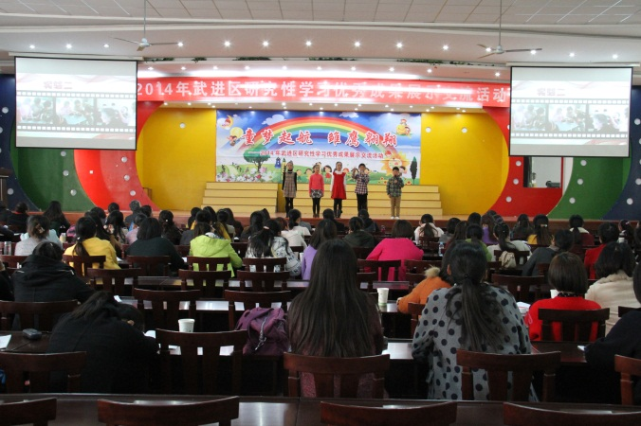
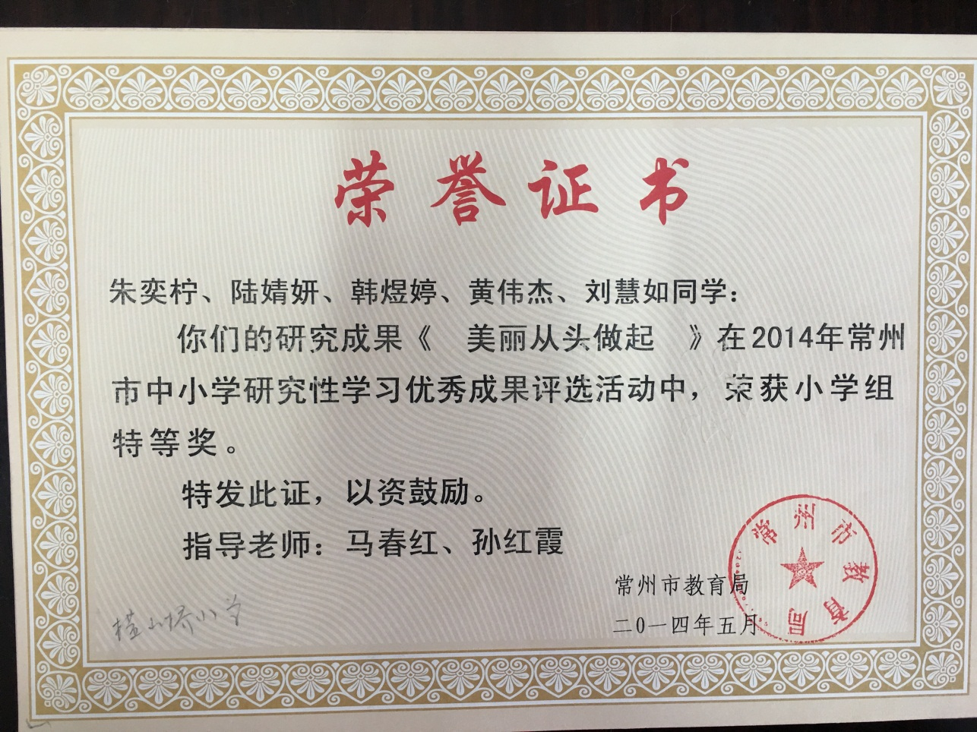
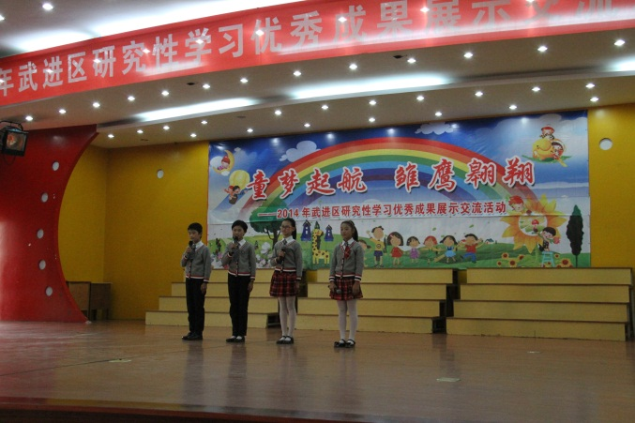

Slide 3
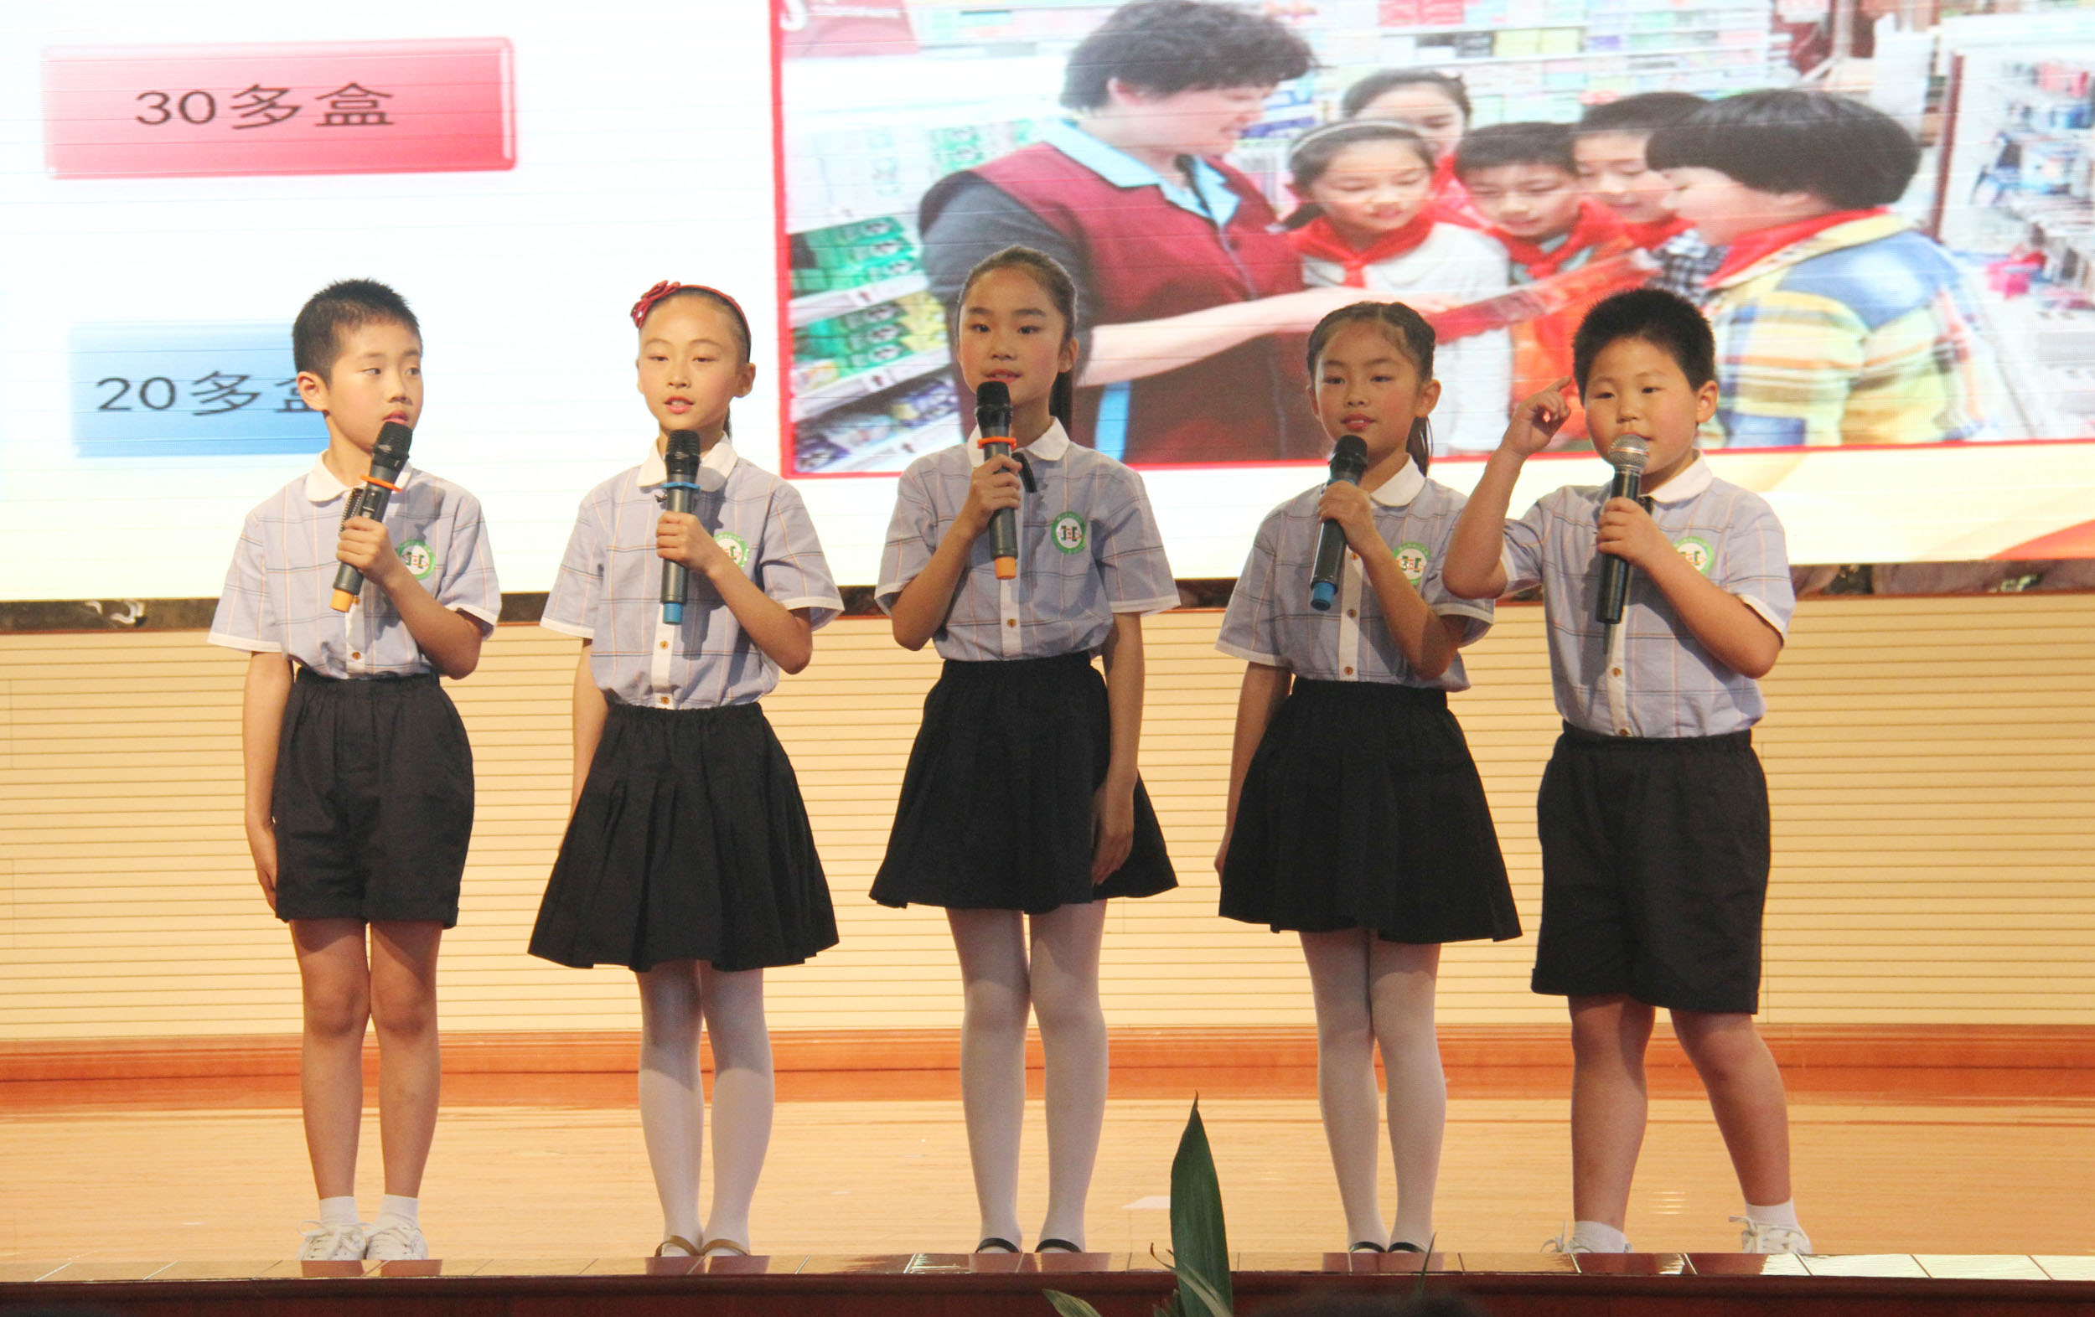

Slide 4
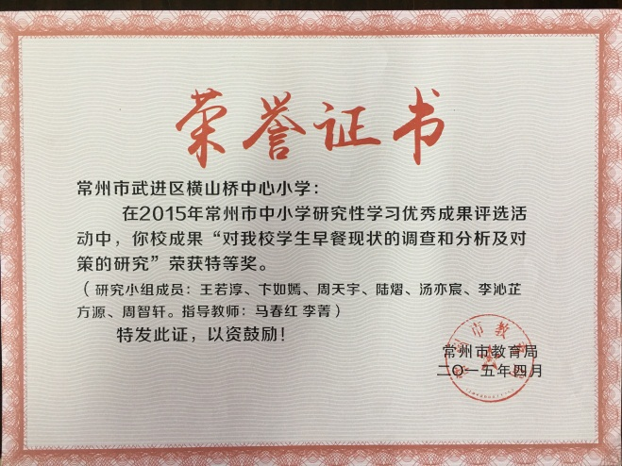
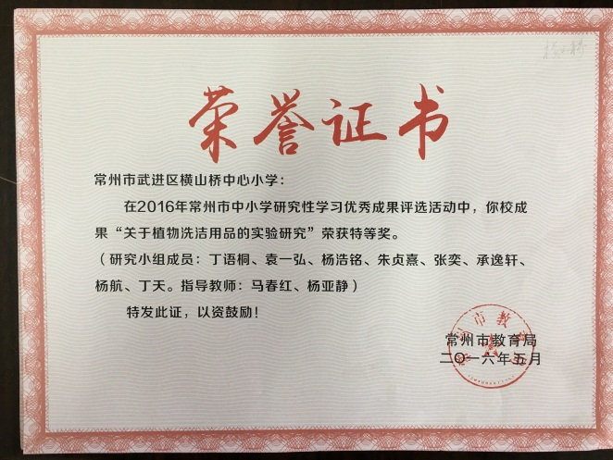

Slide 5
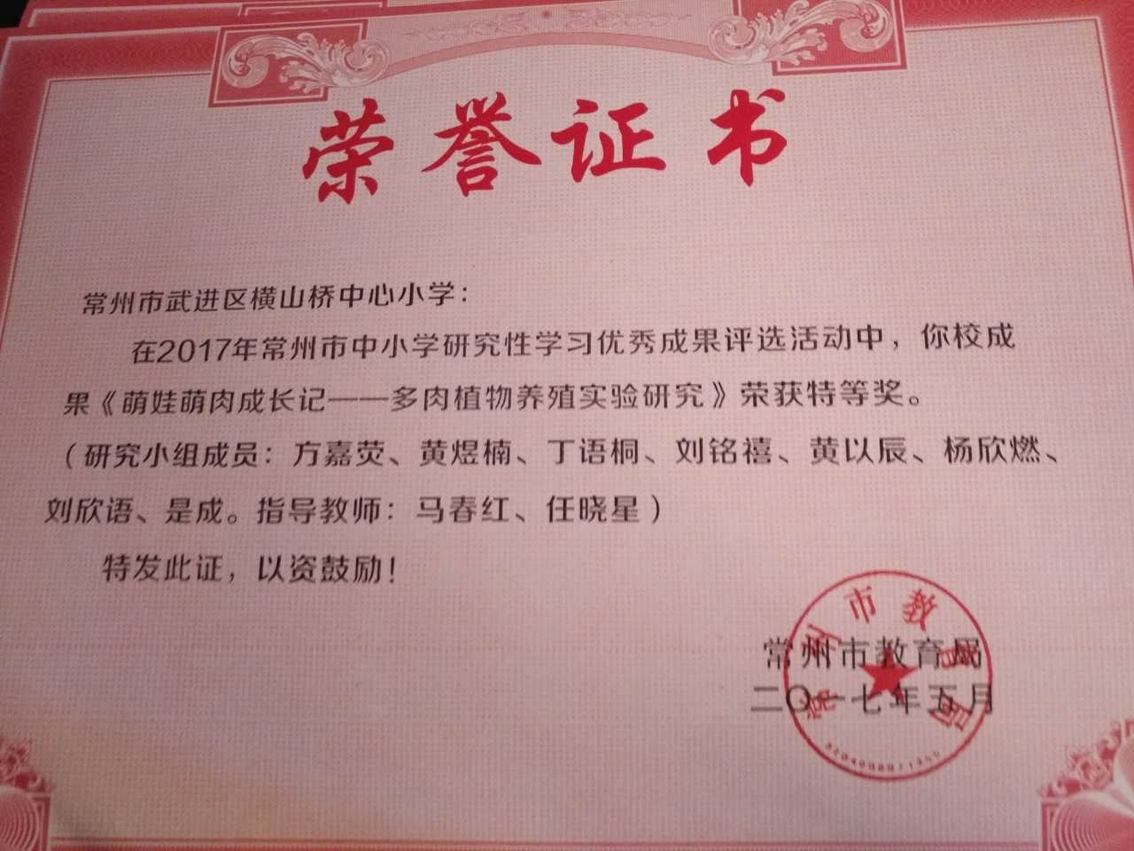

Slide 6
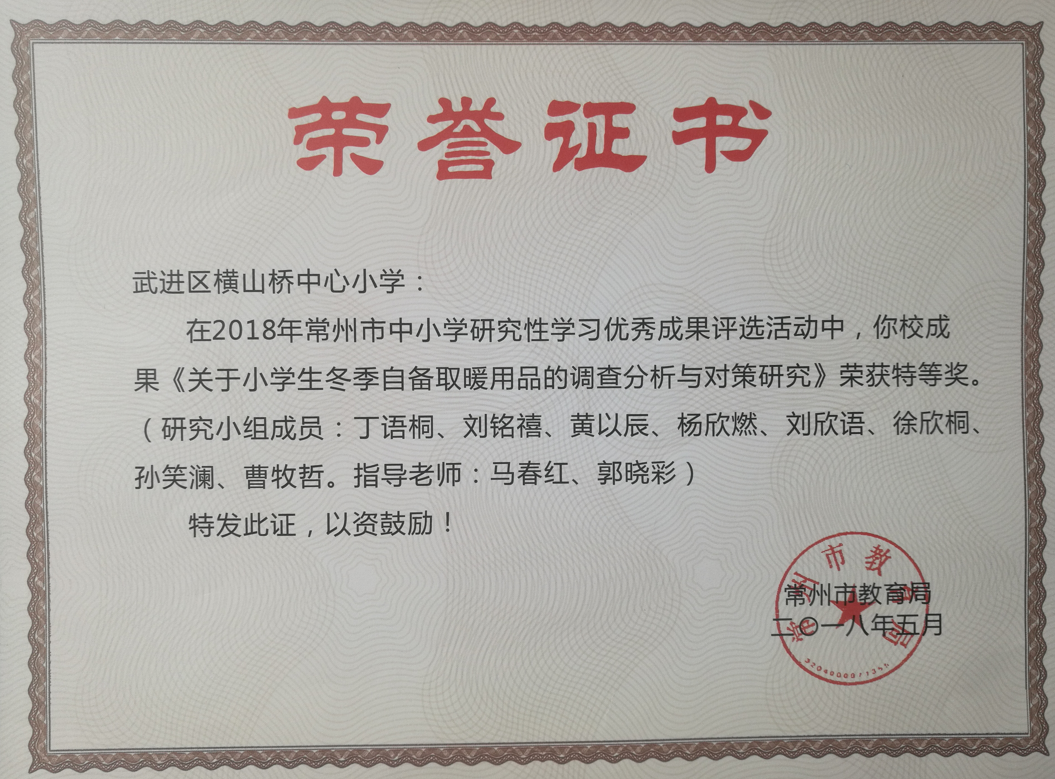

Slide 7
综合实践活动指导教师的日常
做一个正能量的人
做一个爱学习的人
做一个有趣的人
做一个兴趣广泛的人
做一个有爱的人
做一个时尚的人
保持健康的心态和身体
保持一颗探究的心

Slide 8
苏州前教研员：徐燕萍

Slide 9
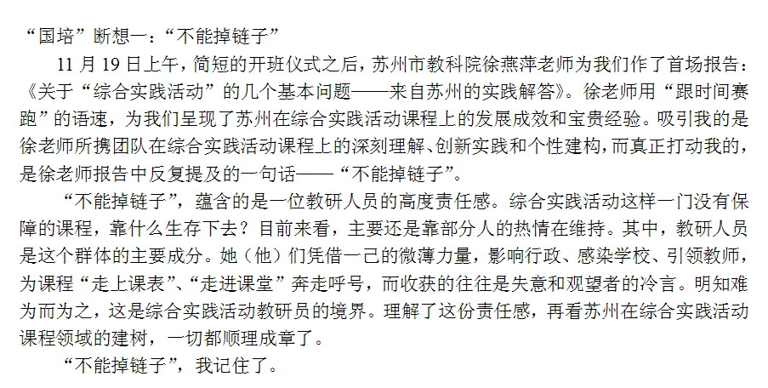

Slide 10
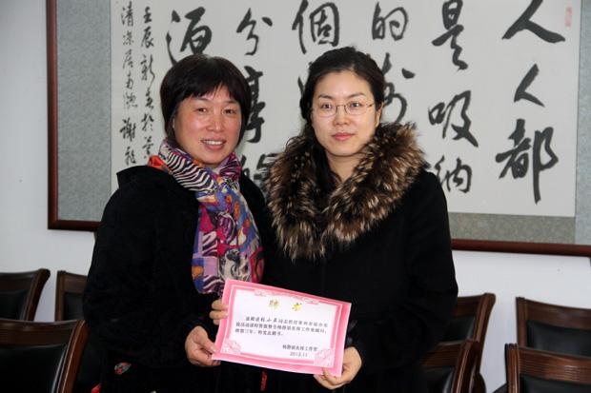
常州杨静娟

Slide 11
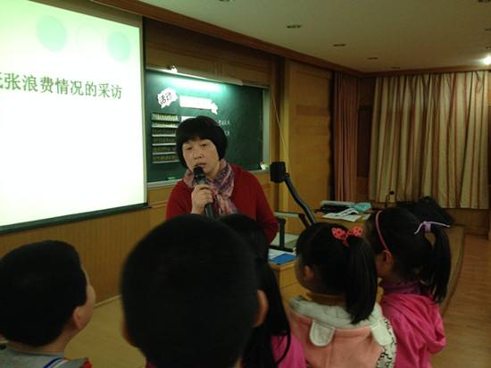

Slide 12
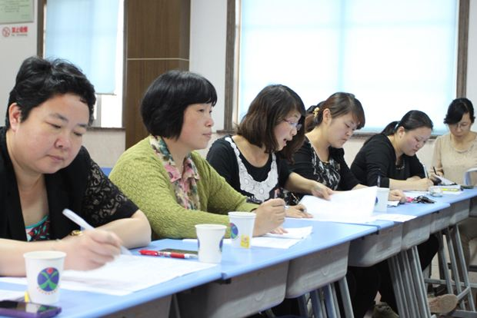
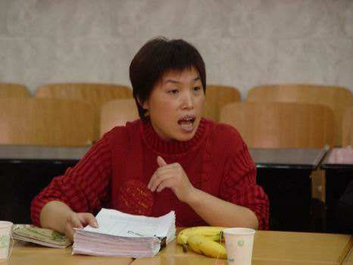

Slide 13
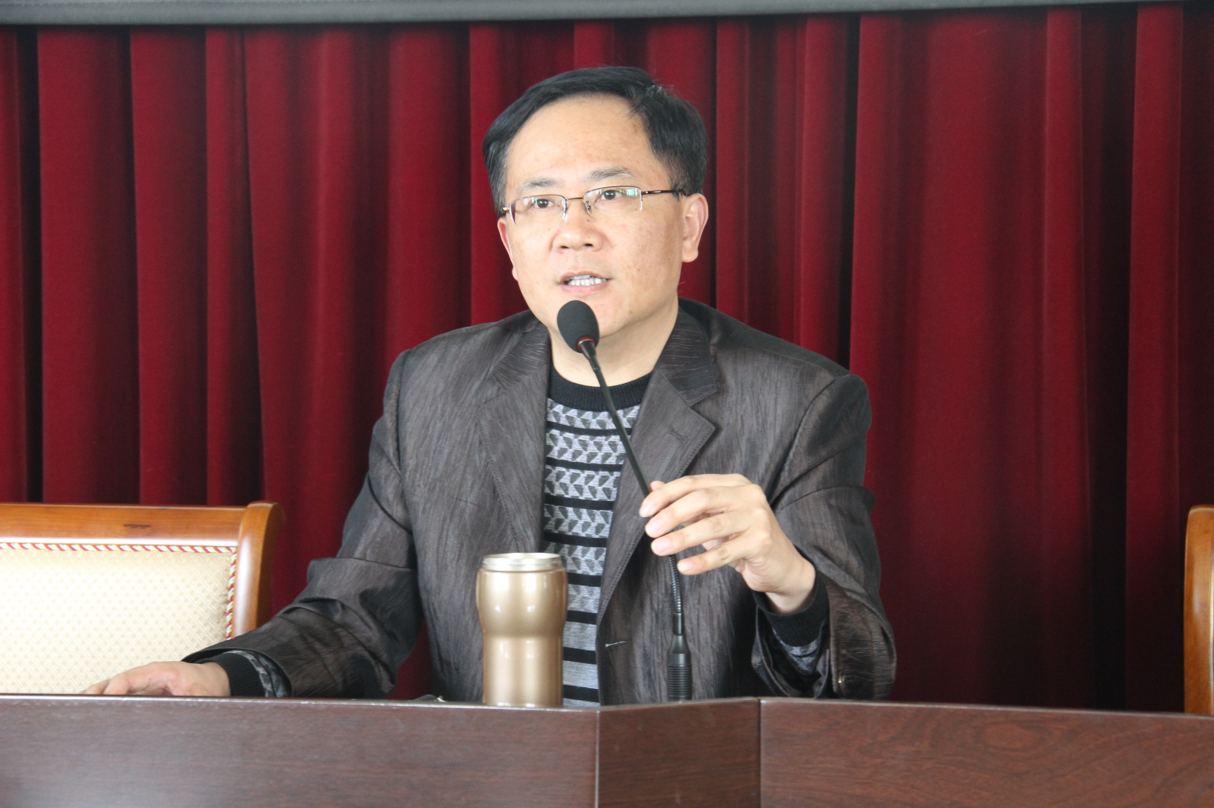
江苏省特级老师：钱新建主任

Slide 14
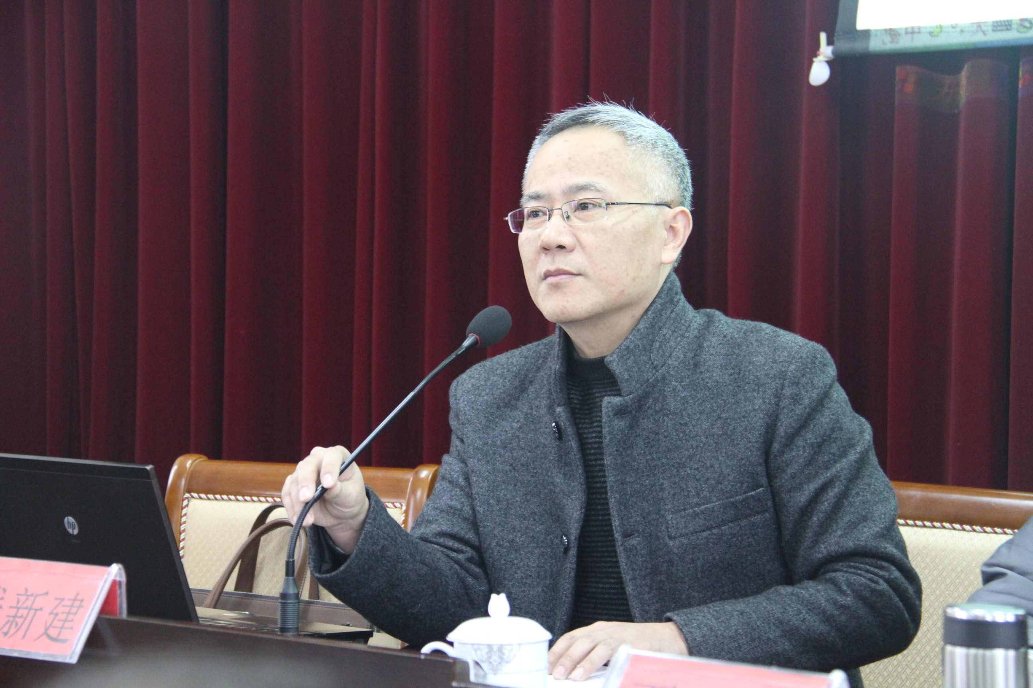

Slide 15
慈祥
公正
温暖
幽默
智慧
多才多艺

Slide 16
综合实践活动
是一门……课程

Slide 17
我的认识和想法
喜欢
支持
经验
共享
坚持

Slide 18
喜欢
生活处处有课题
课题时时可研究
蹲下来听听学生的声音
请多和学生确认眼神
原则：健康、阳光、正能量

Slide 19
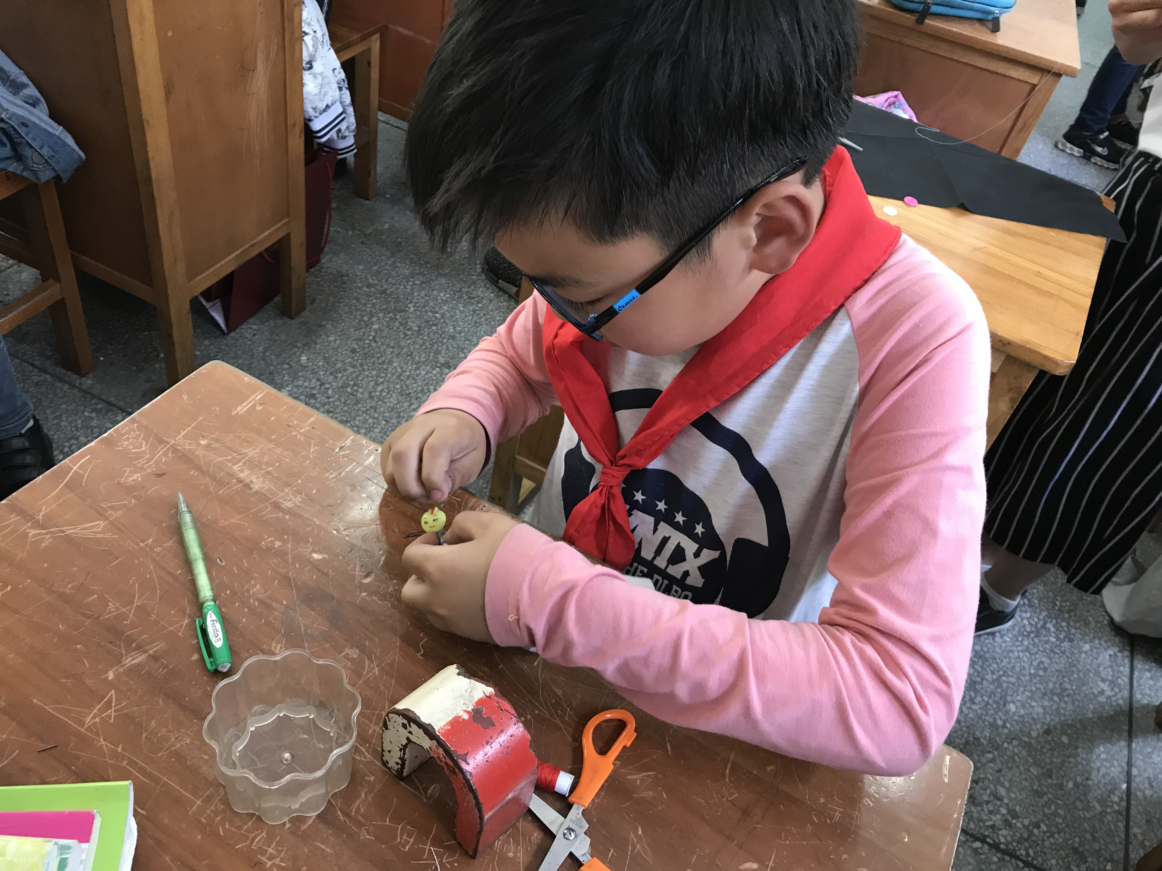
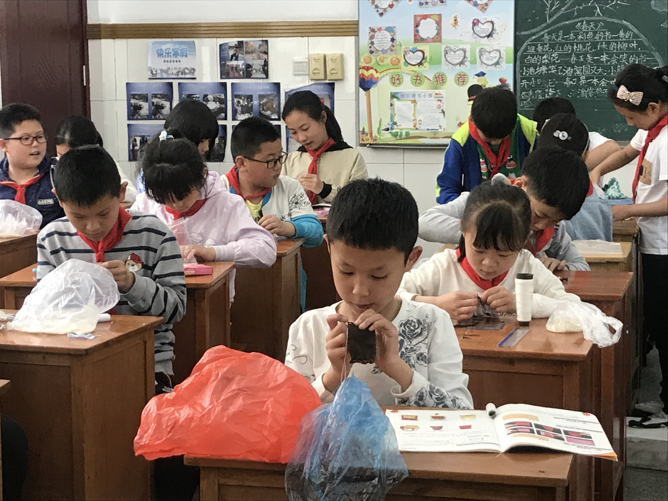
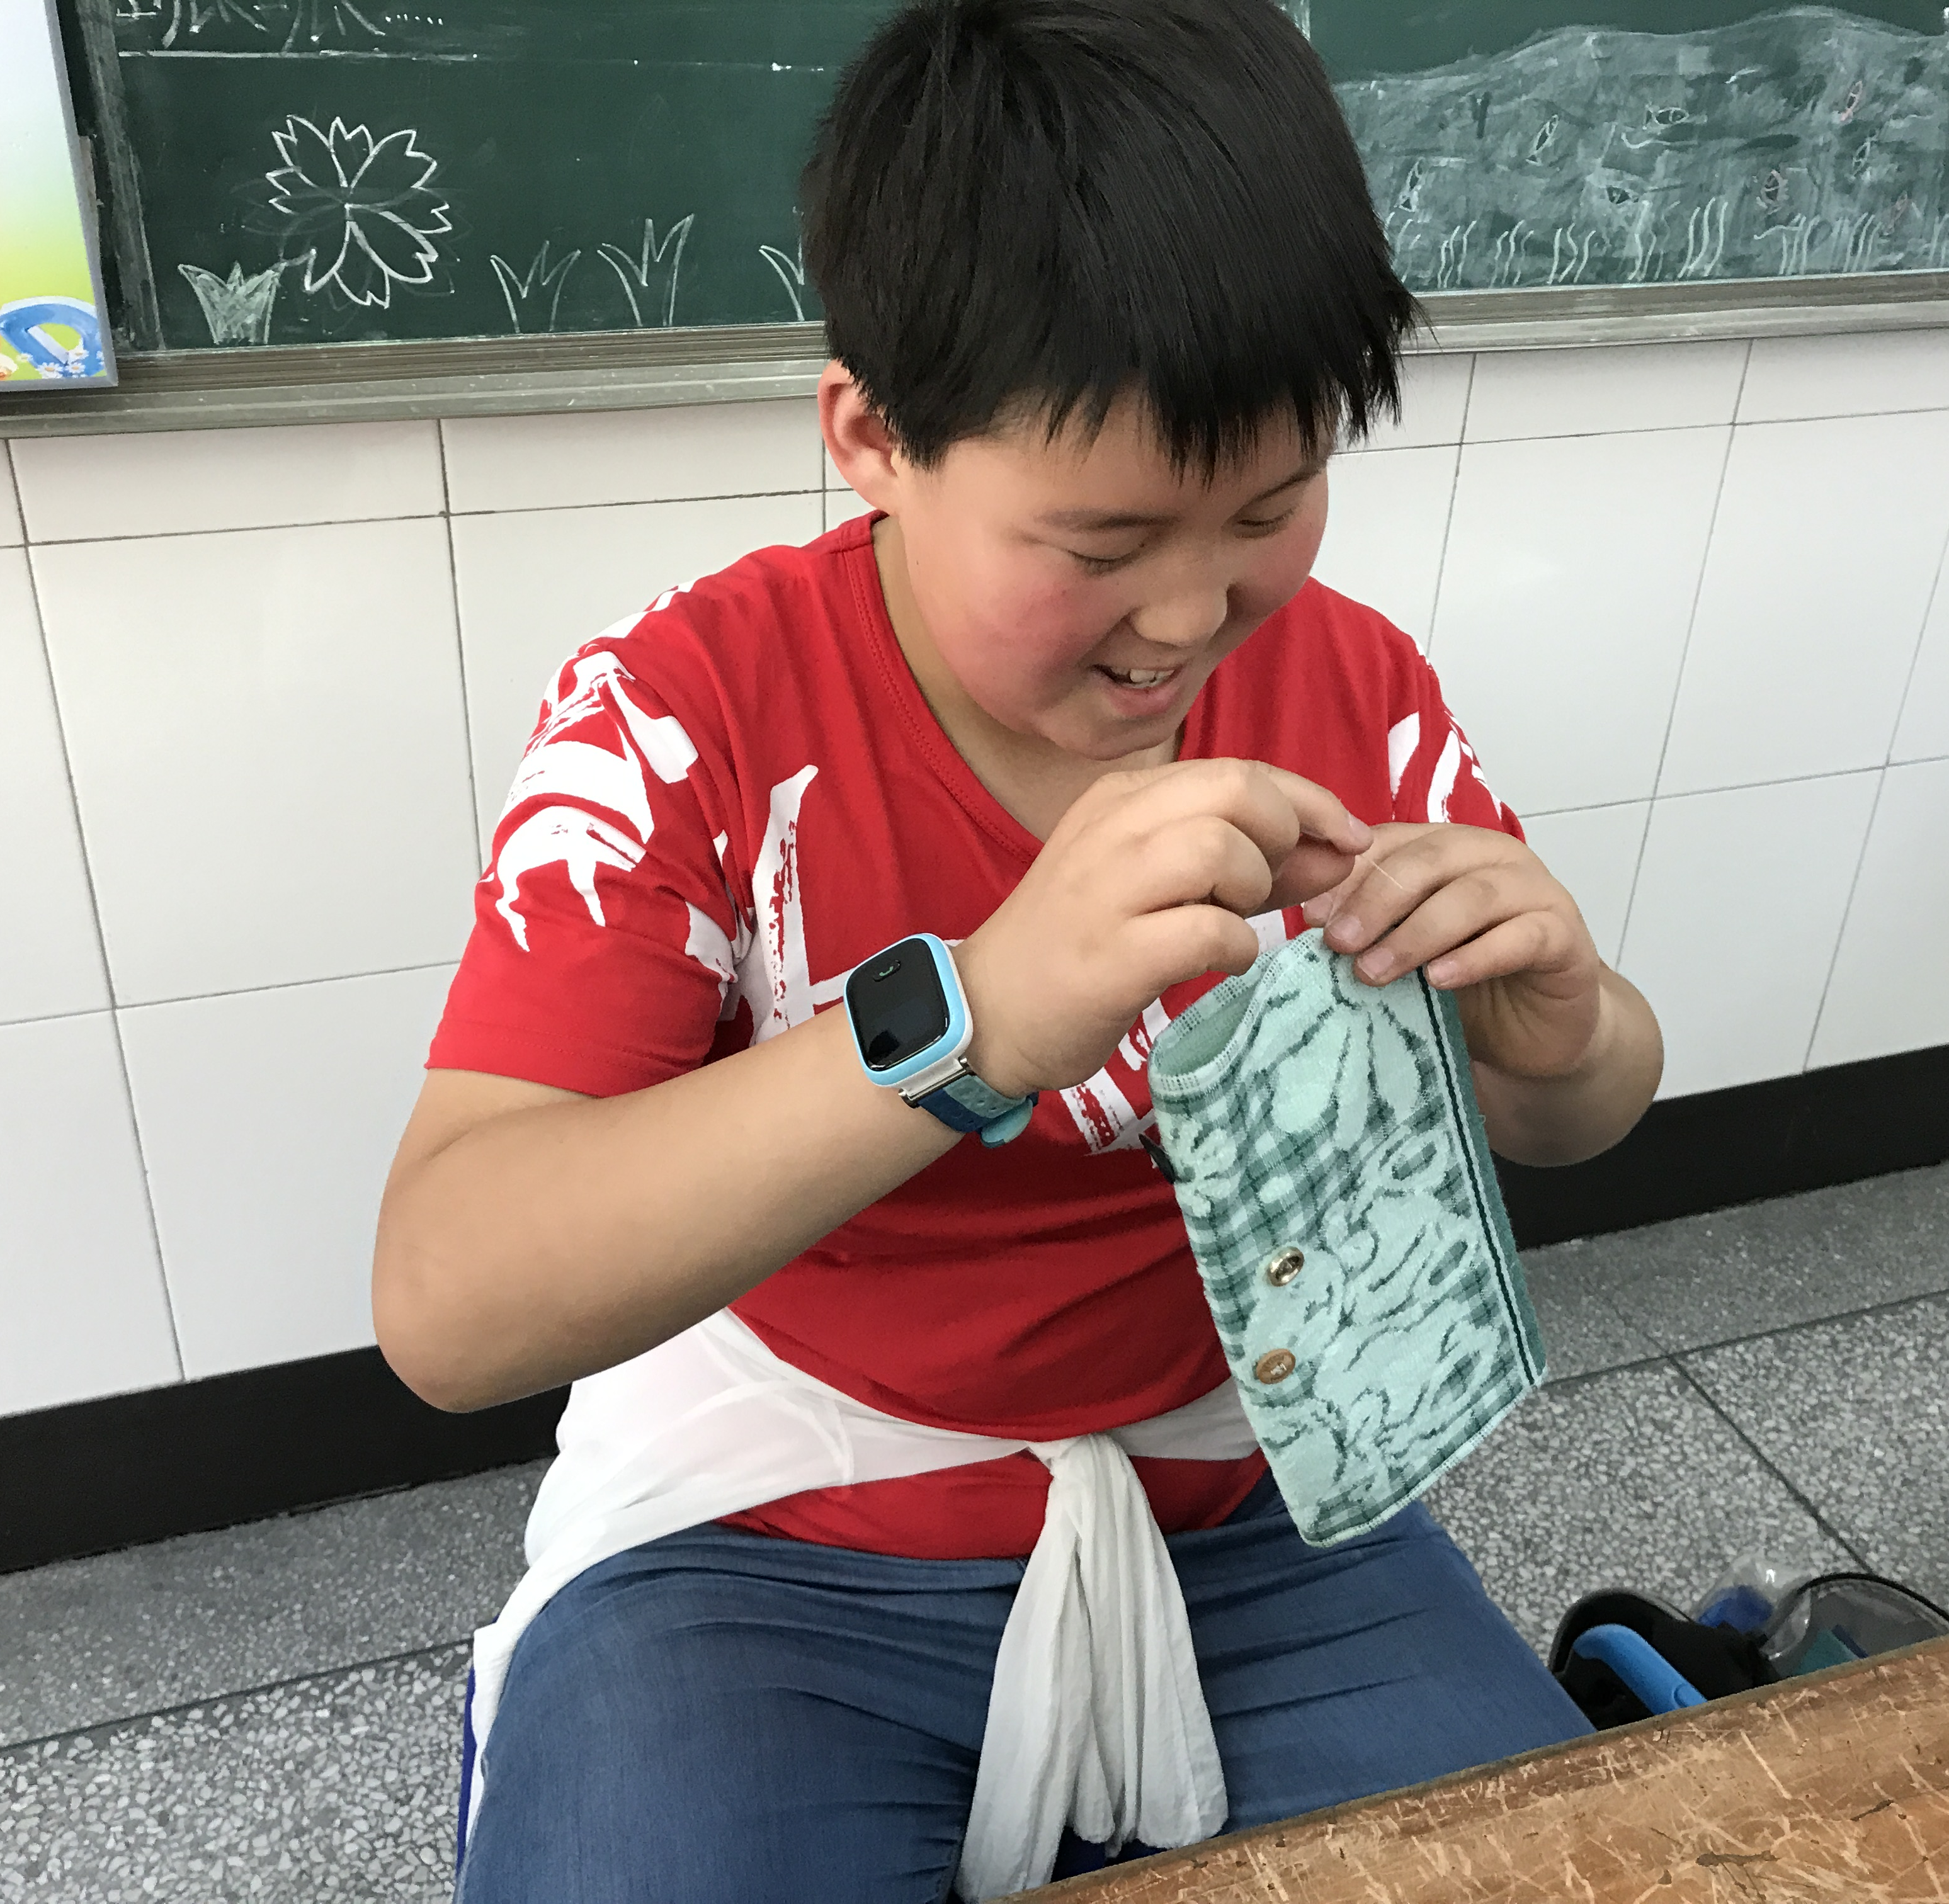
欣赏

Slide 20
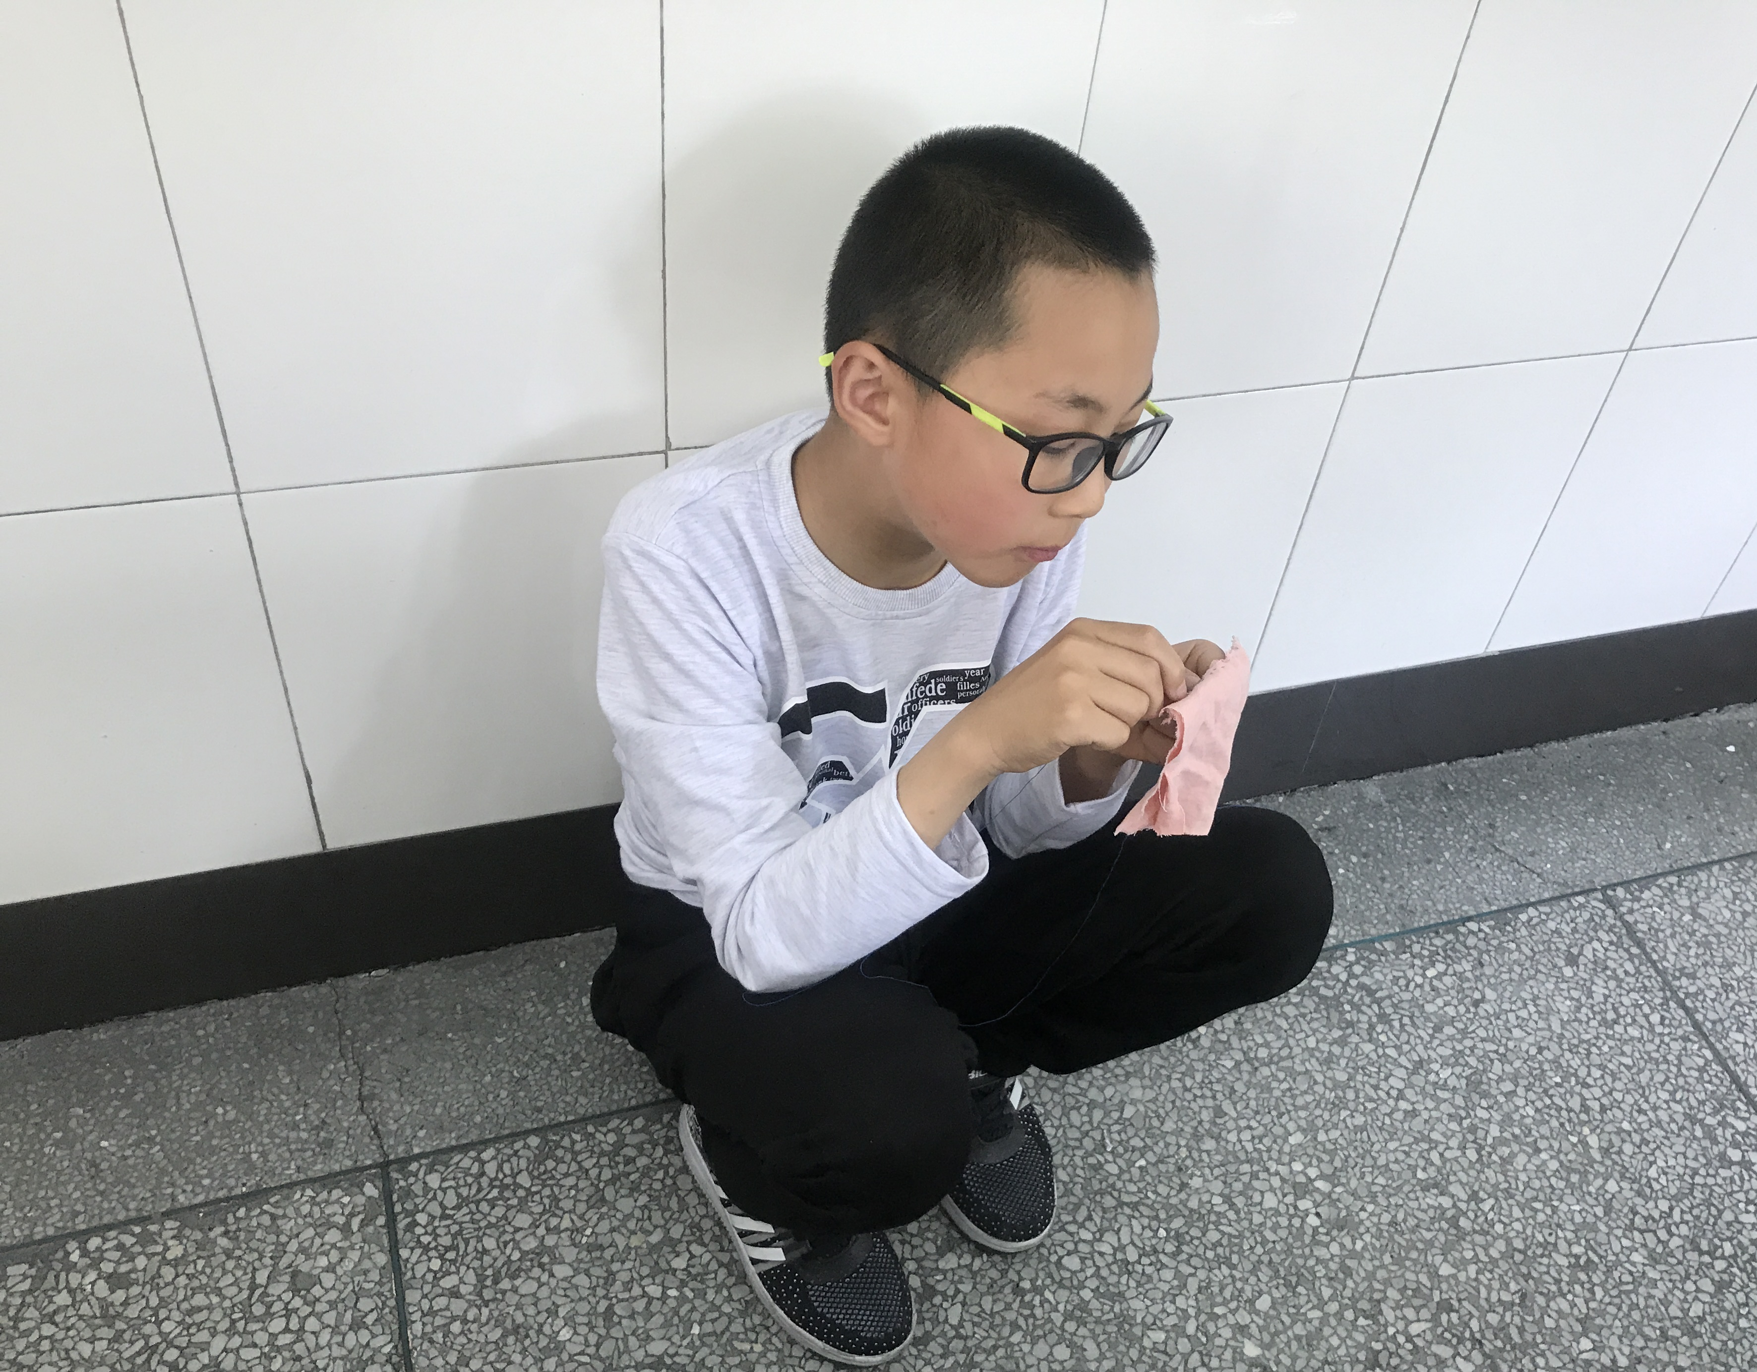
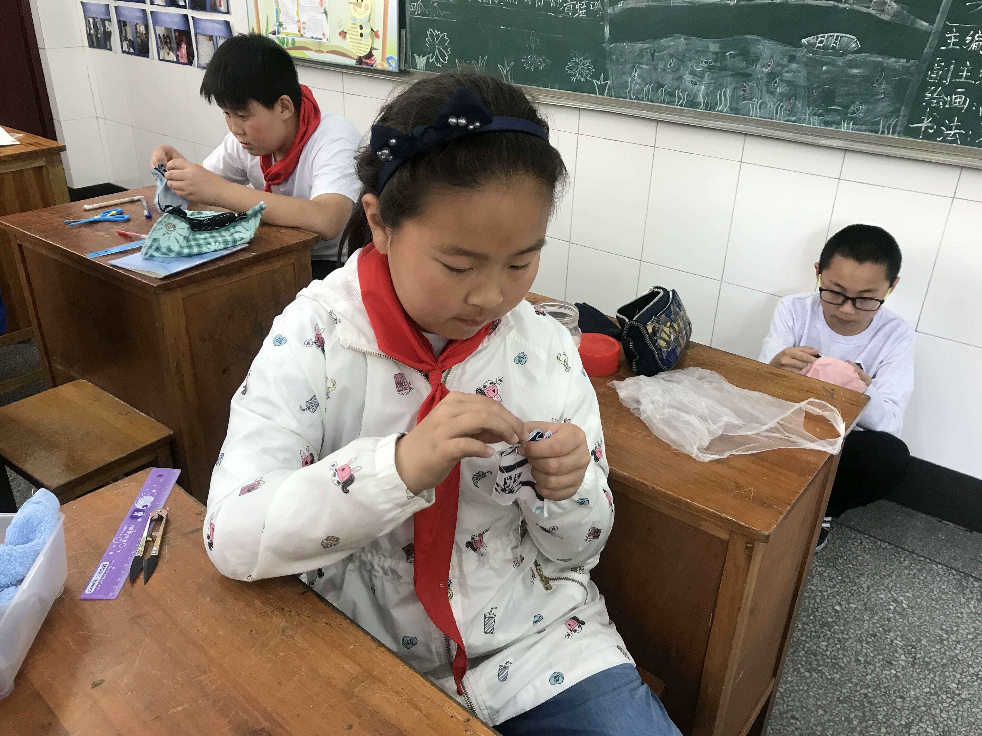
课堂片断：

Slide 21
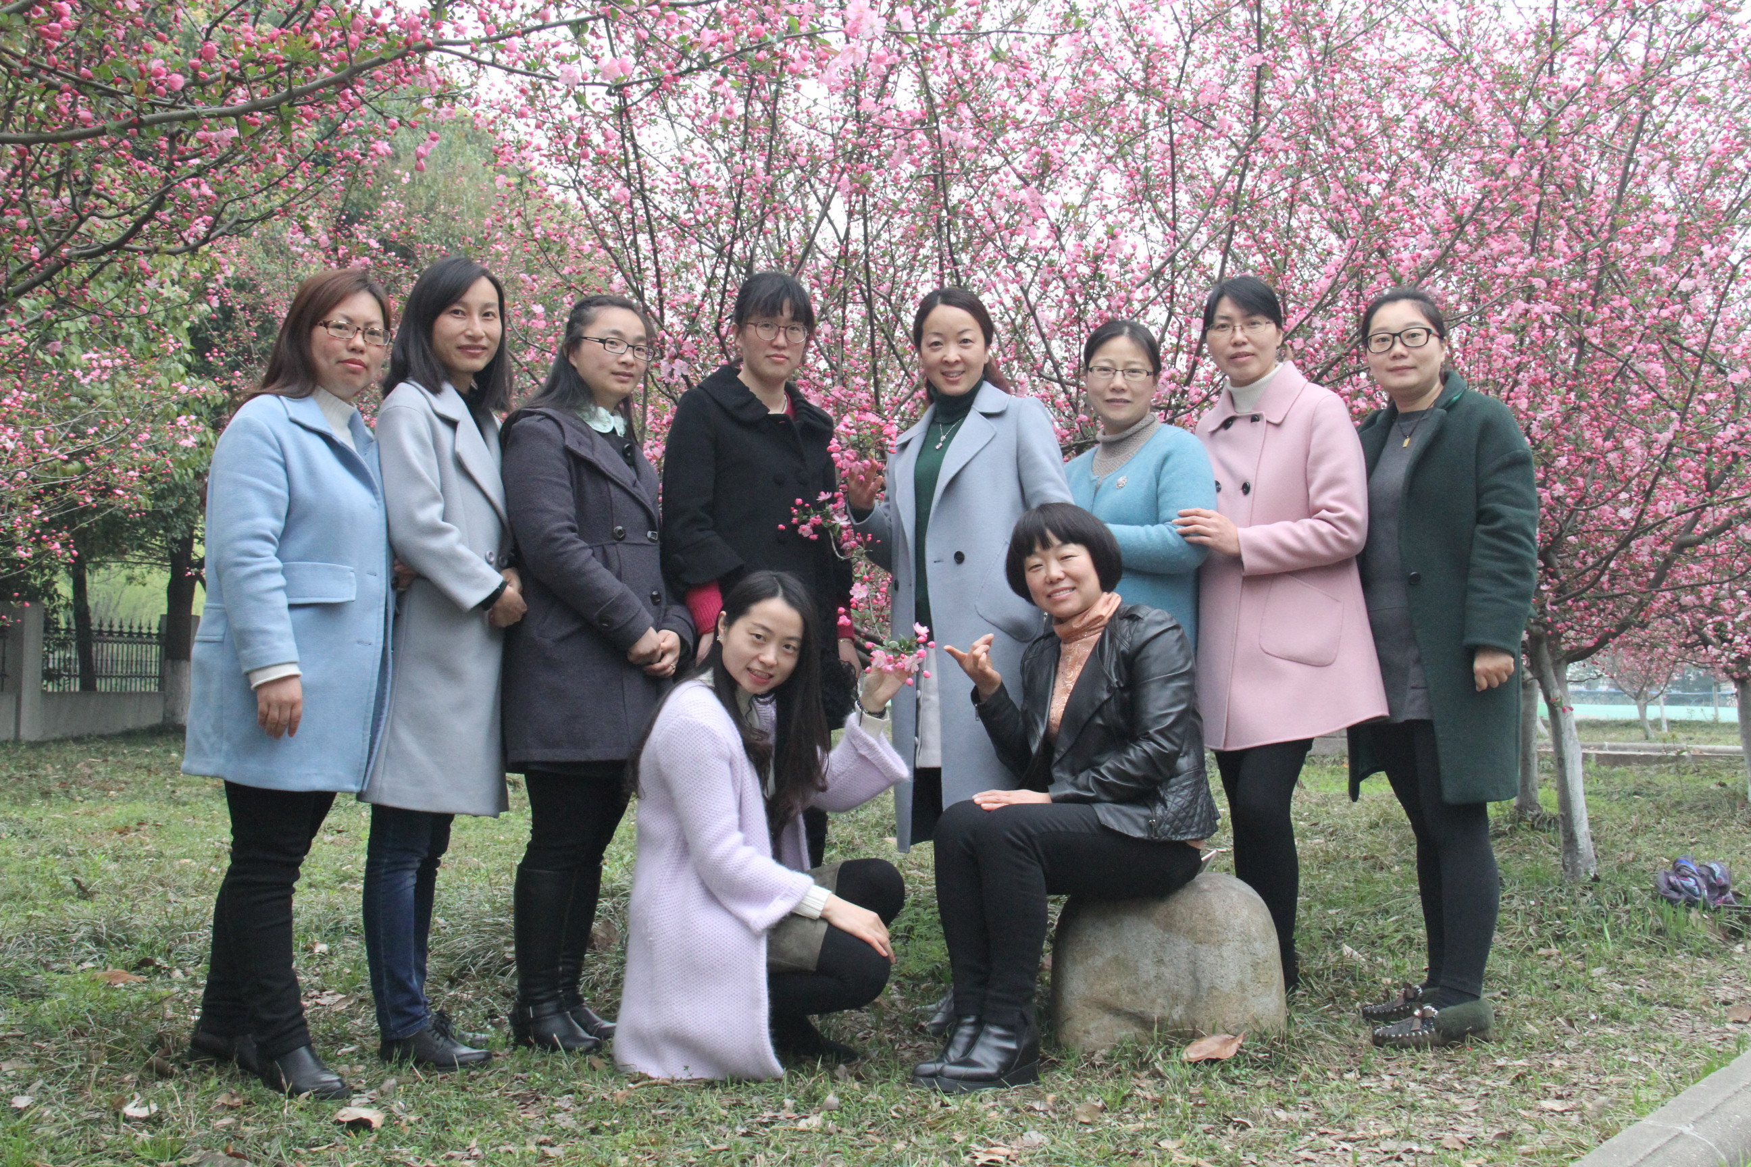
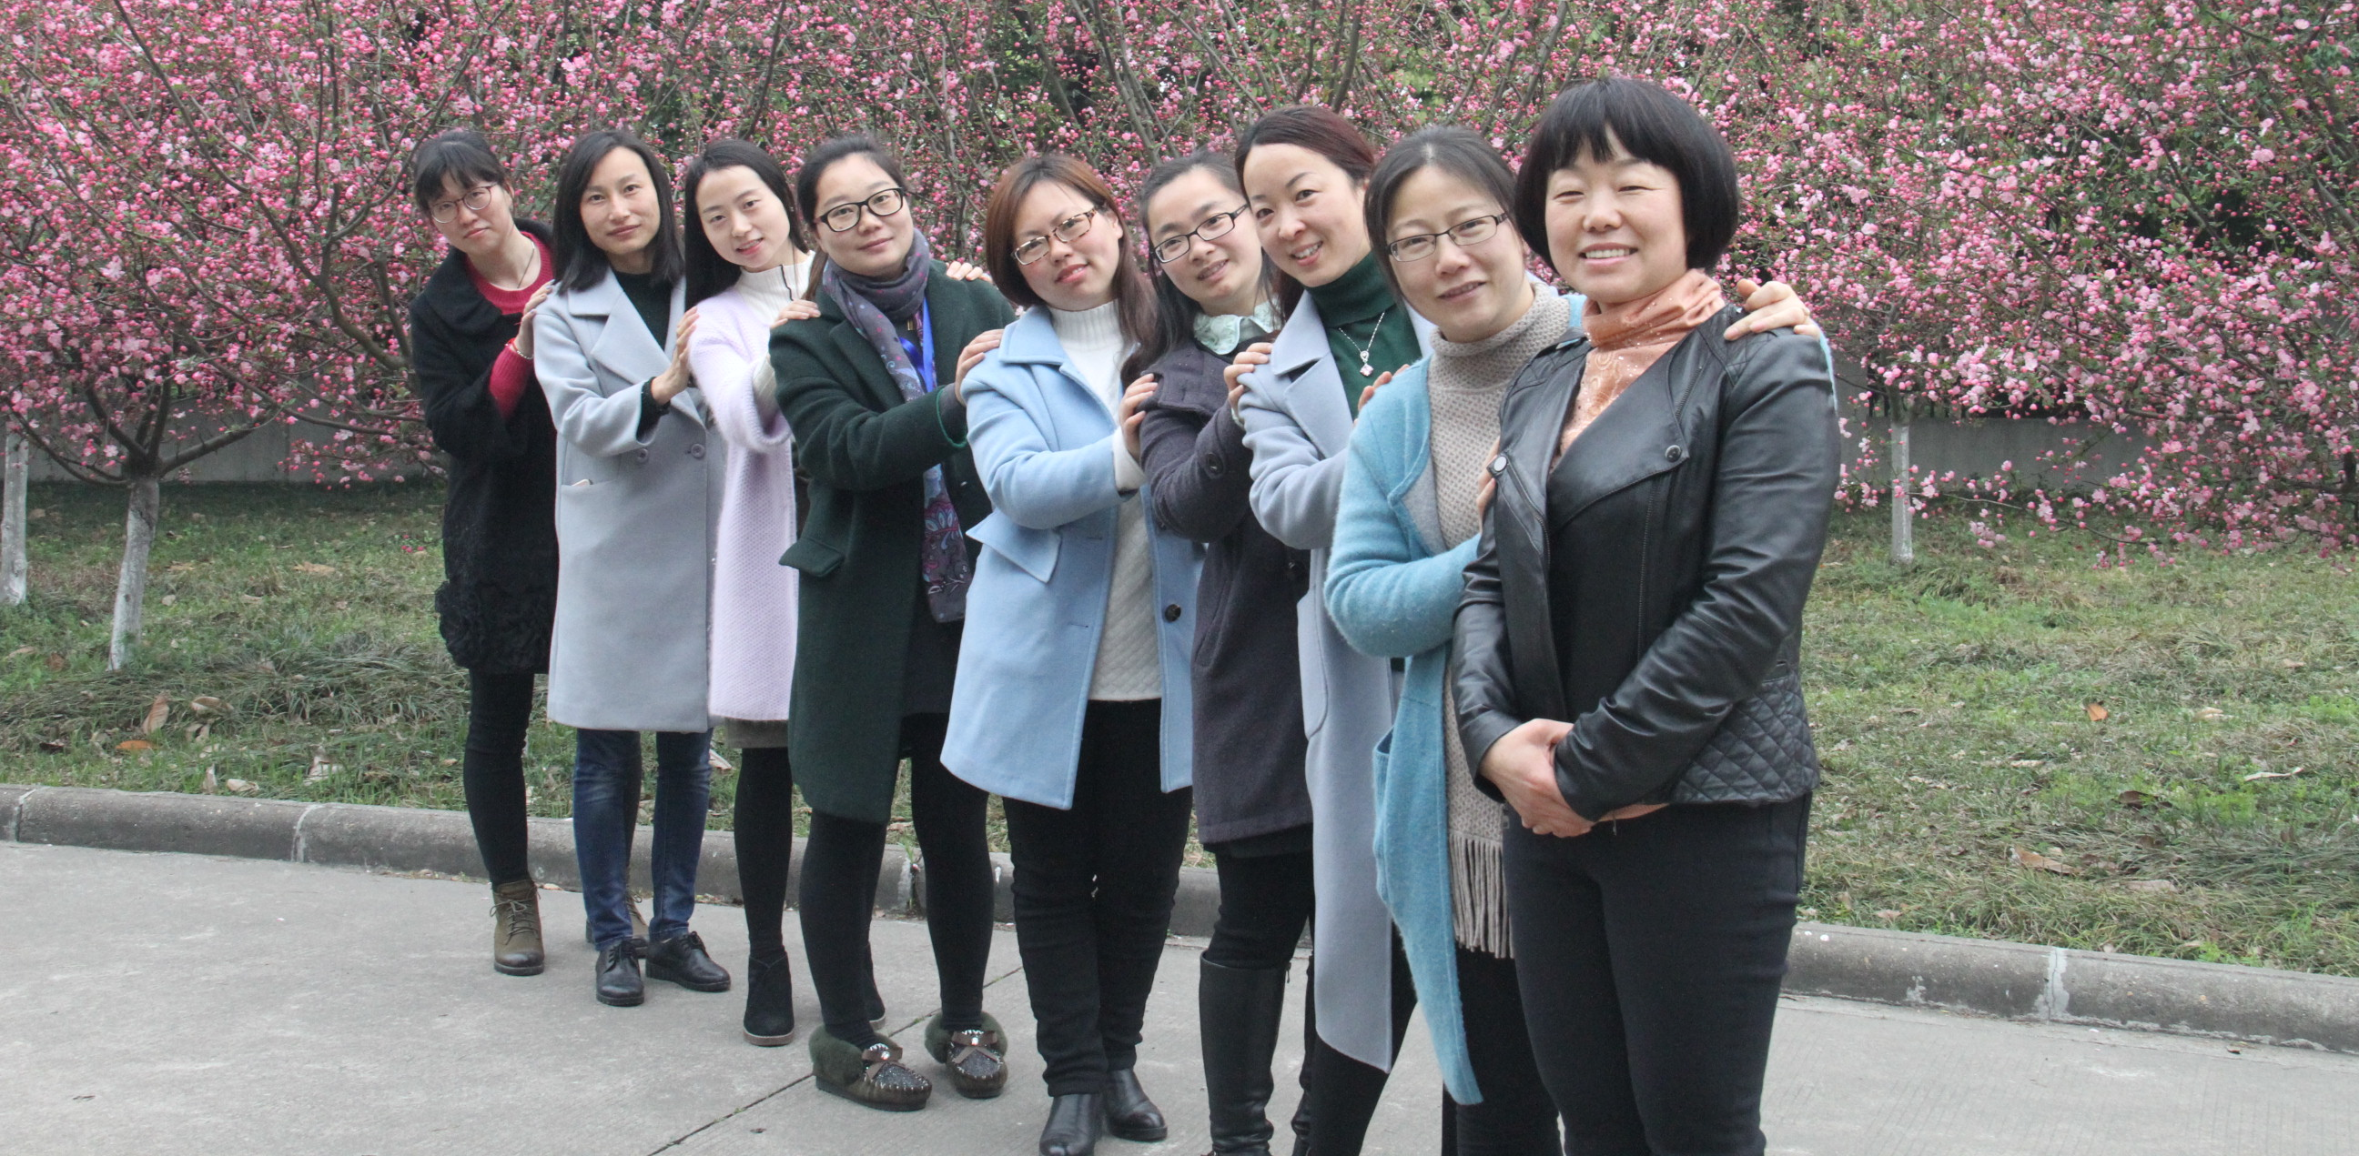
支持

Slide 22
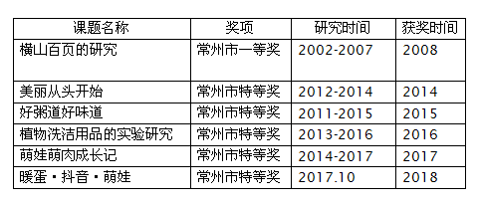
坚持

Slide 23
共享
讲座培训
主题研讨
青蓝共进
音乐
过程推敲
不耻下问
美术
……
信息

Slide 24
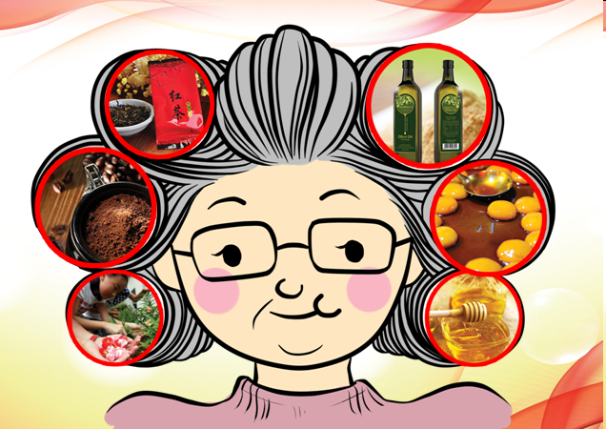

Slide 25
经验
1
2
3
4
5
理清概念
和谁研究
研究报告
应俱特点
存在问题

Slide 26
《中小学综合实践活动课程指导纲要》活动方式

Slide 27
一、研究性学习的内涵
（一）它指的是一种学习方式，这种学习方式与接受式学习是相对应、相互补的，主要的特点是强调主动探究、自主学习、解决问题研究价值与意义
（二）它指的是一种主要是采取研究性学习的方式进行的学习活动研究活动过程
考察探究的关键要素包括：发现并提出问题；提出假设，选择方法，研制工具；获取证据；提出解释或观念；交流、评价探究成果；反思和改进。

Slide 28
二、和谁做研究？
学生
同事
校外人员
家长

Slide 29
三、研究性学习成果的呈现 ——研究报告
问题的提出
研究价值与意义
研究内容
研究活动过程
研究发现或结论
研究反思

Slide 30
四、优秀的研究报告应具备特点
主题新颖
方法多样
过程全面
材料充足
文本美观
整体精致

Slide 31
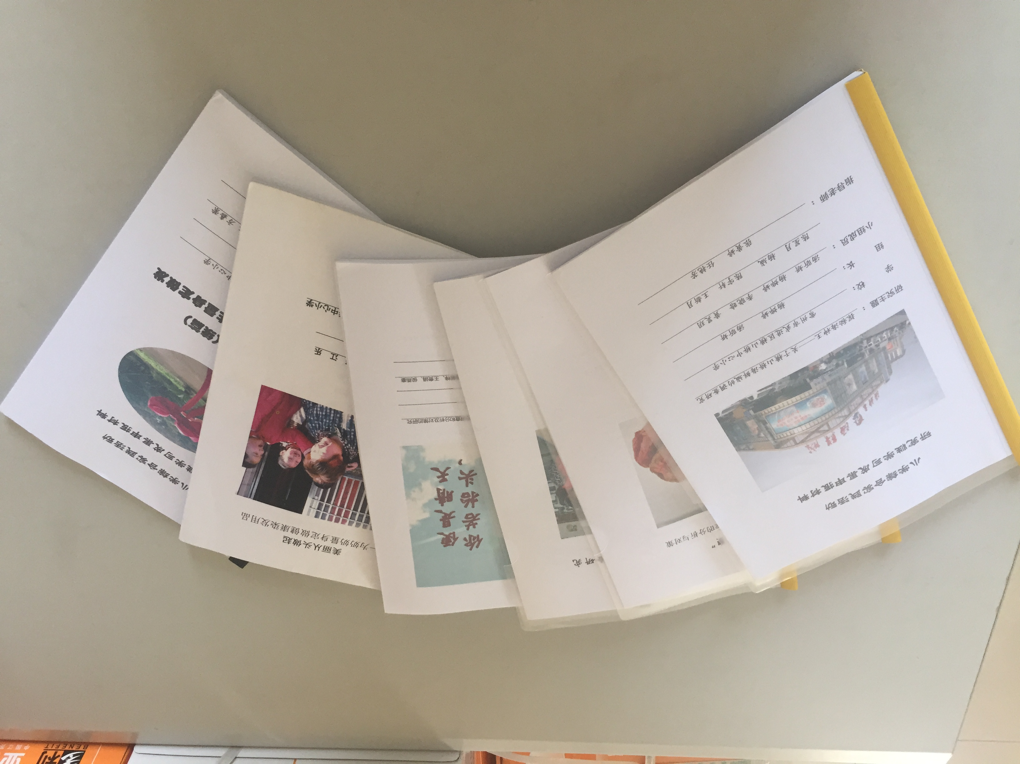

Slide 32
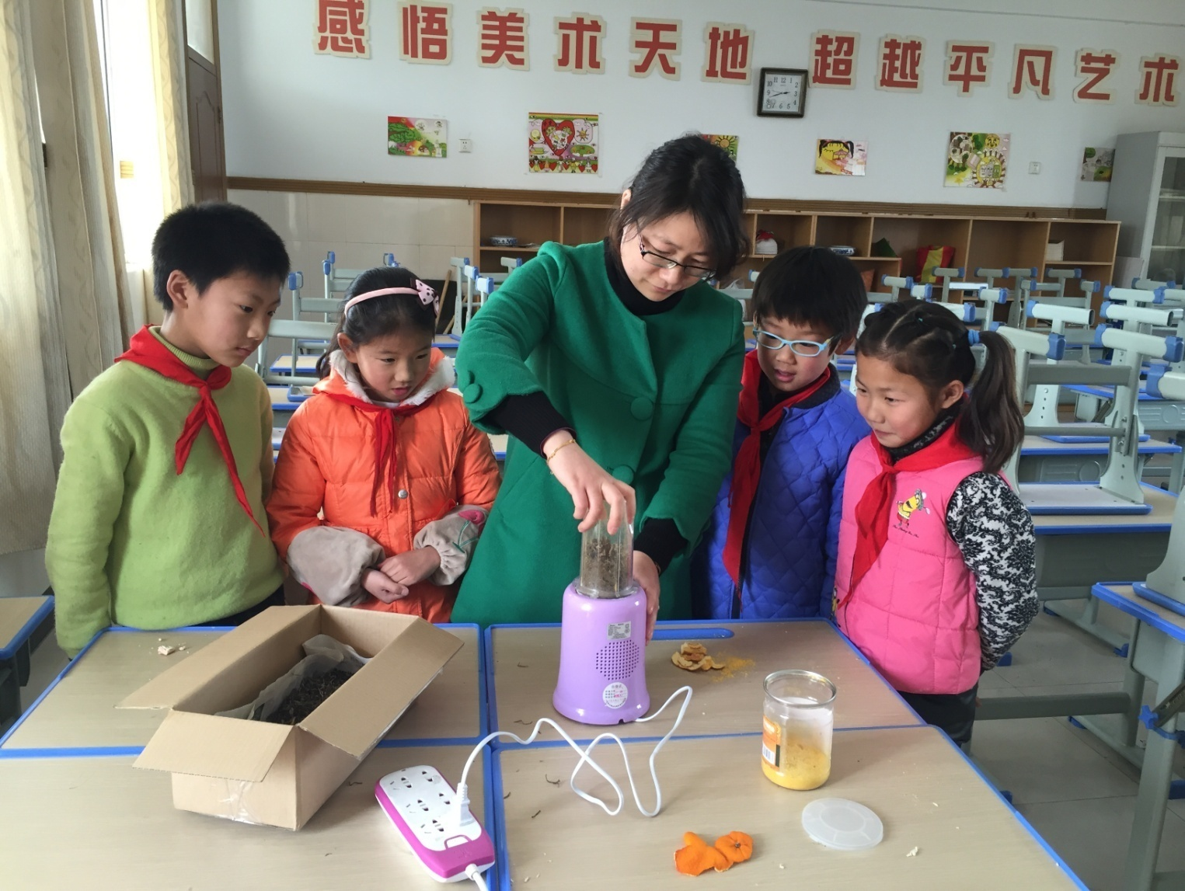

Slide 33
五、研究报告普遍存在问题：
本文太短
图片太少
过程性文件缺失
找不到亮点

Slide 34
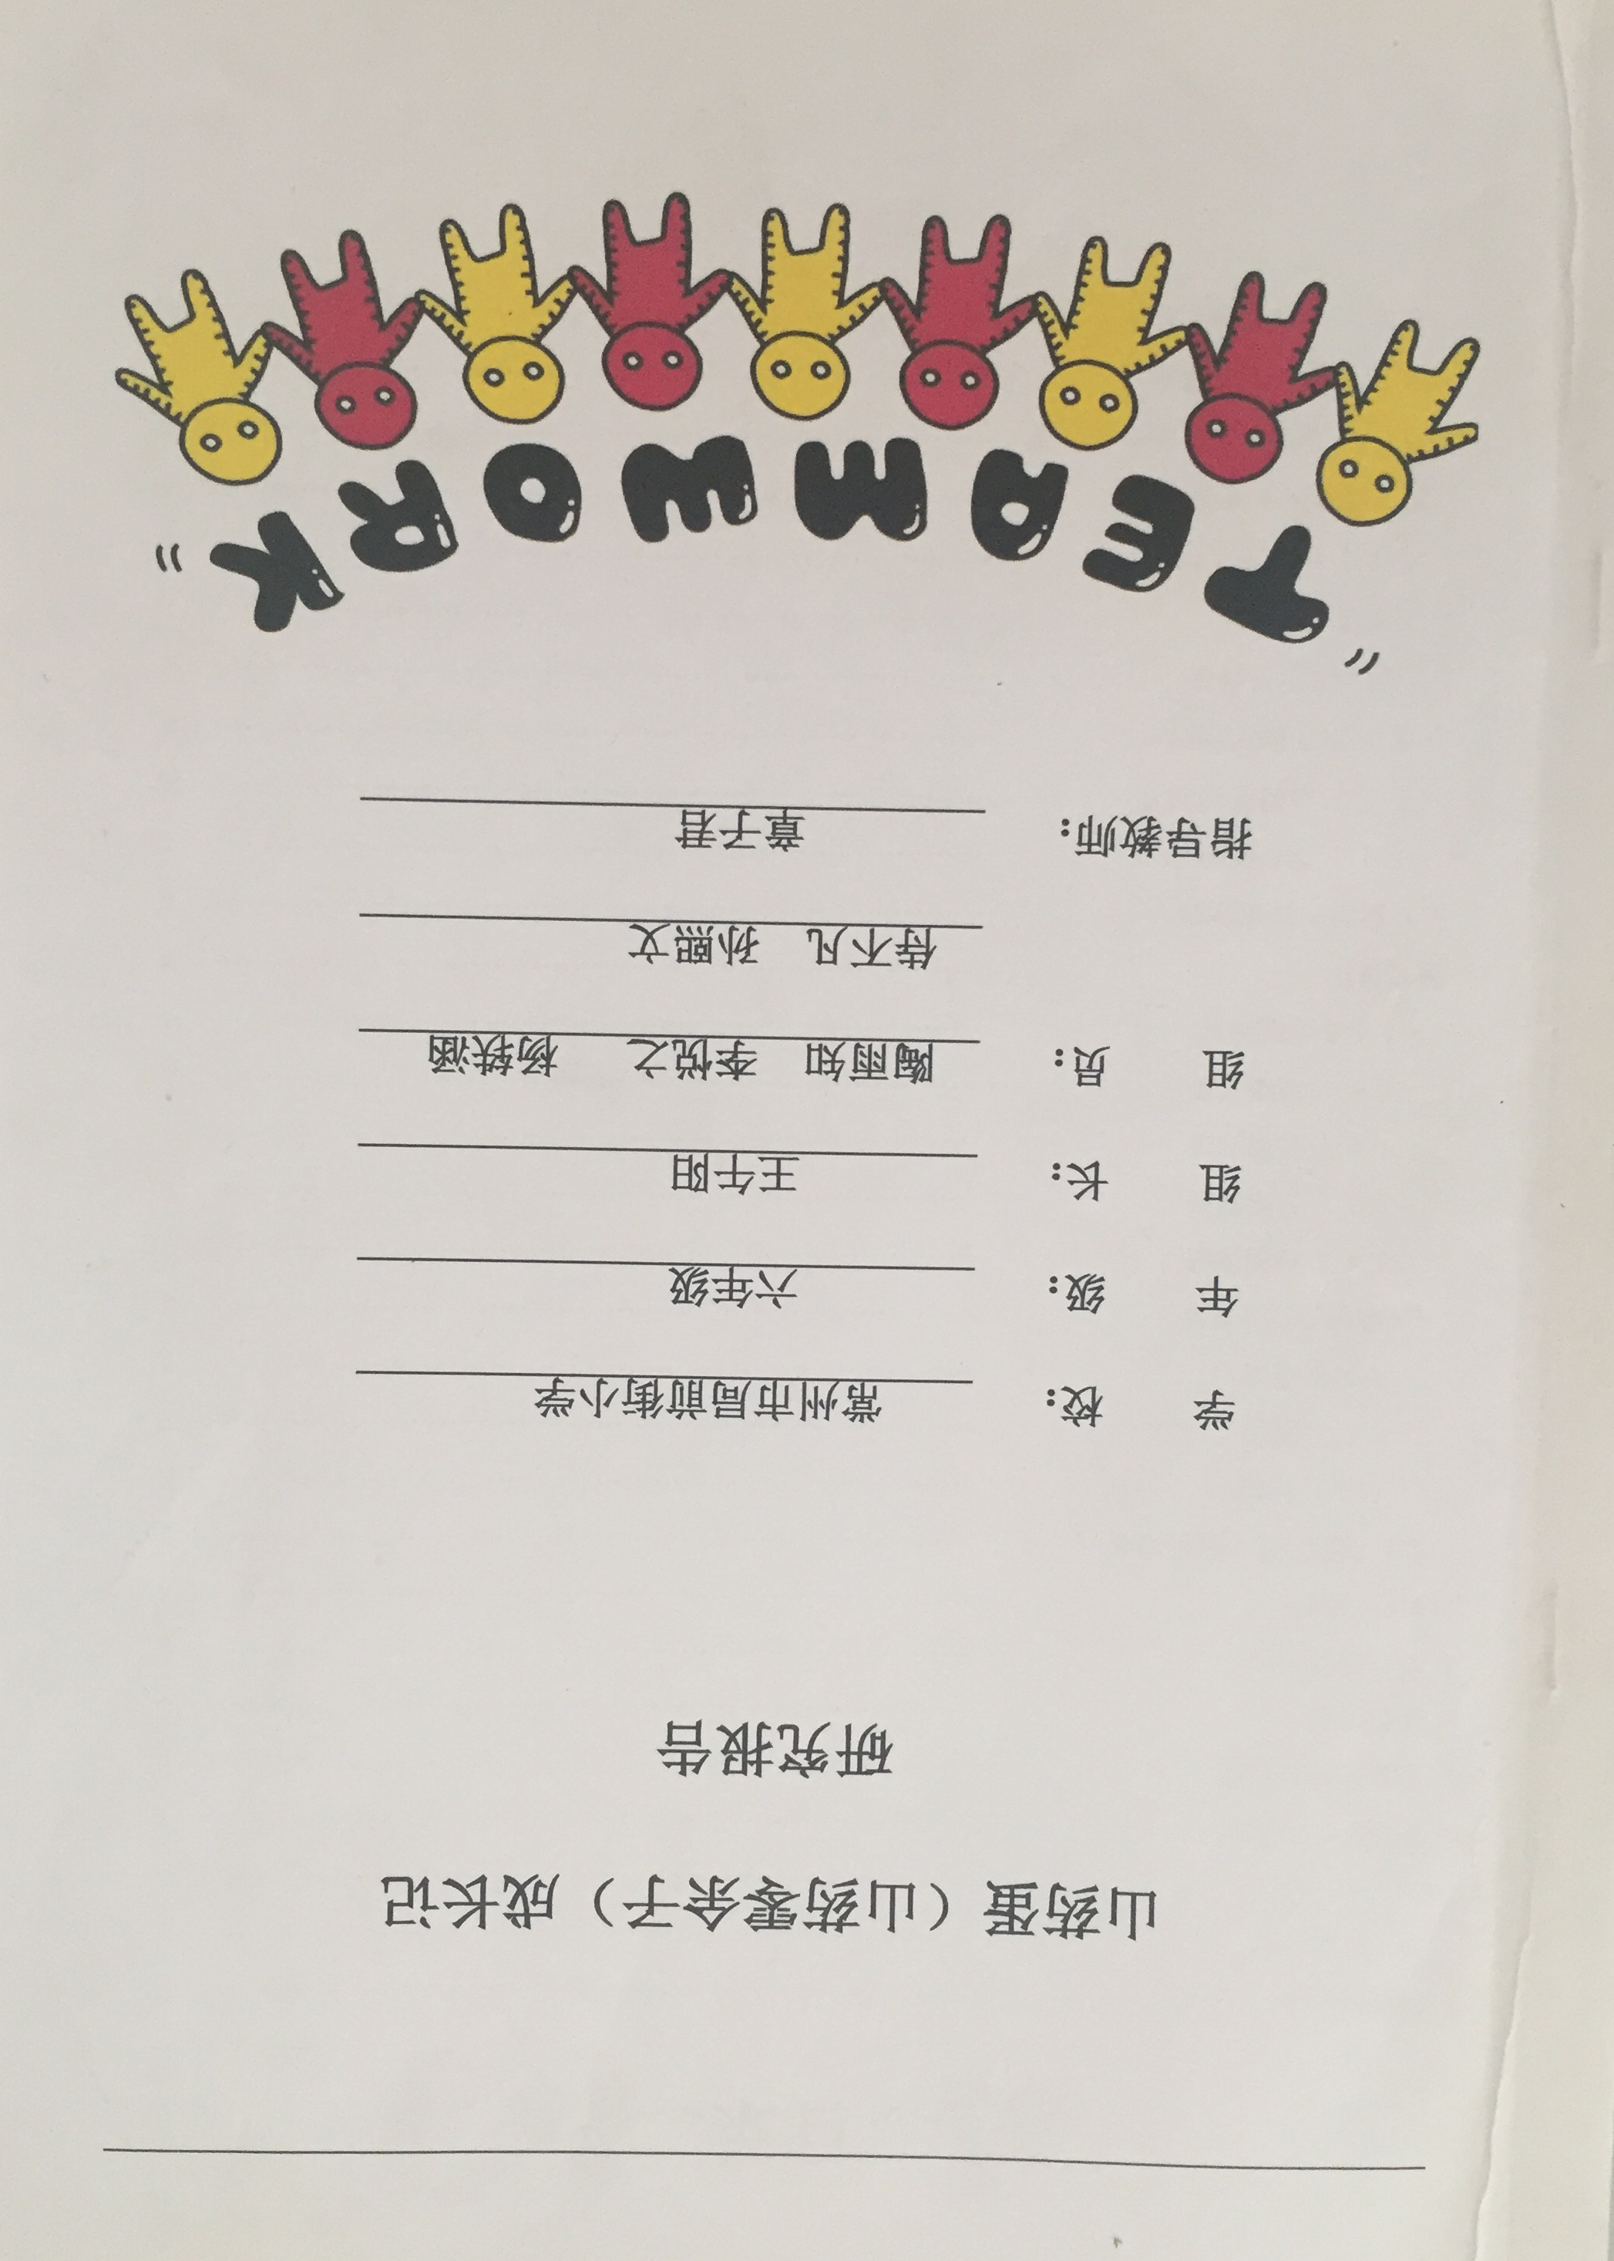
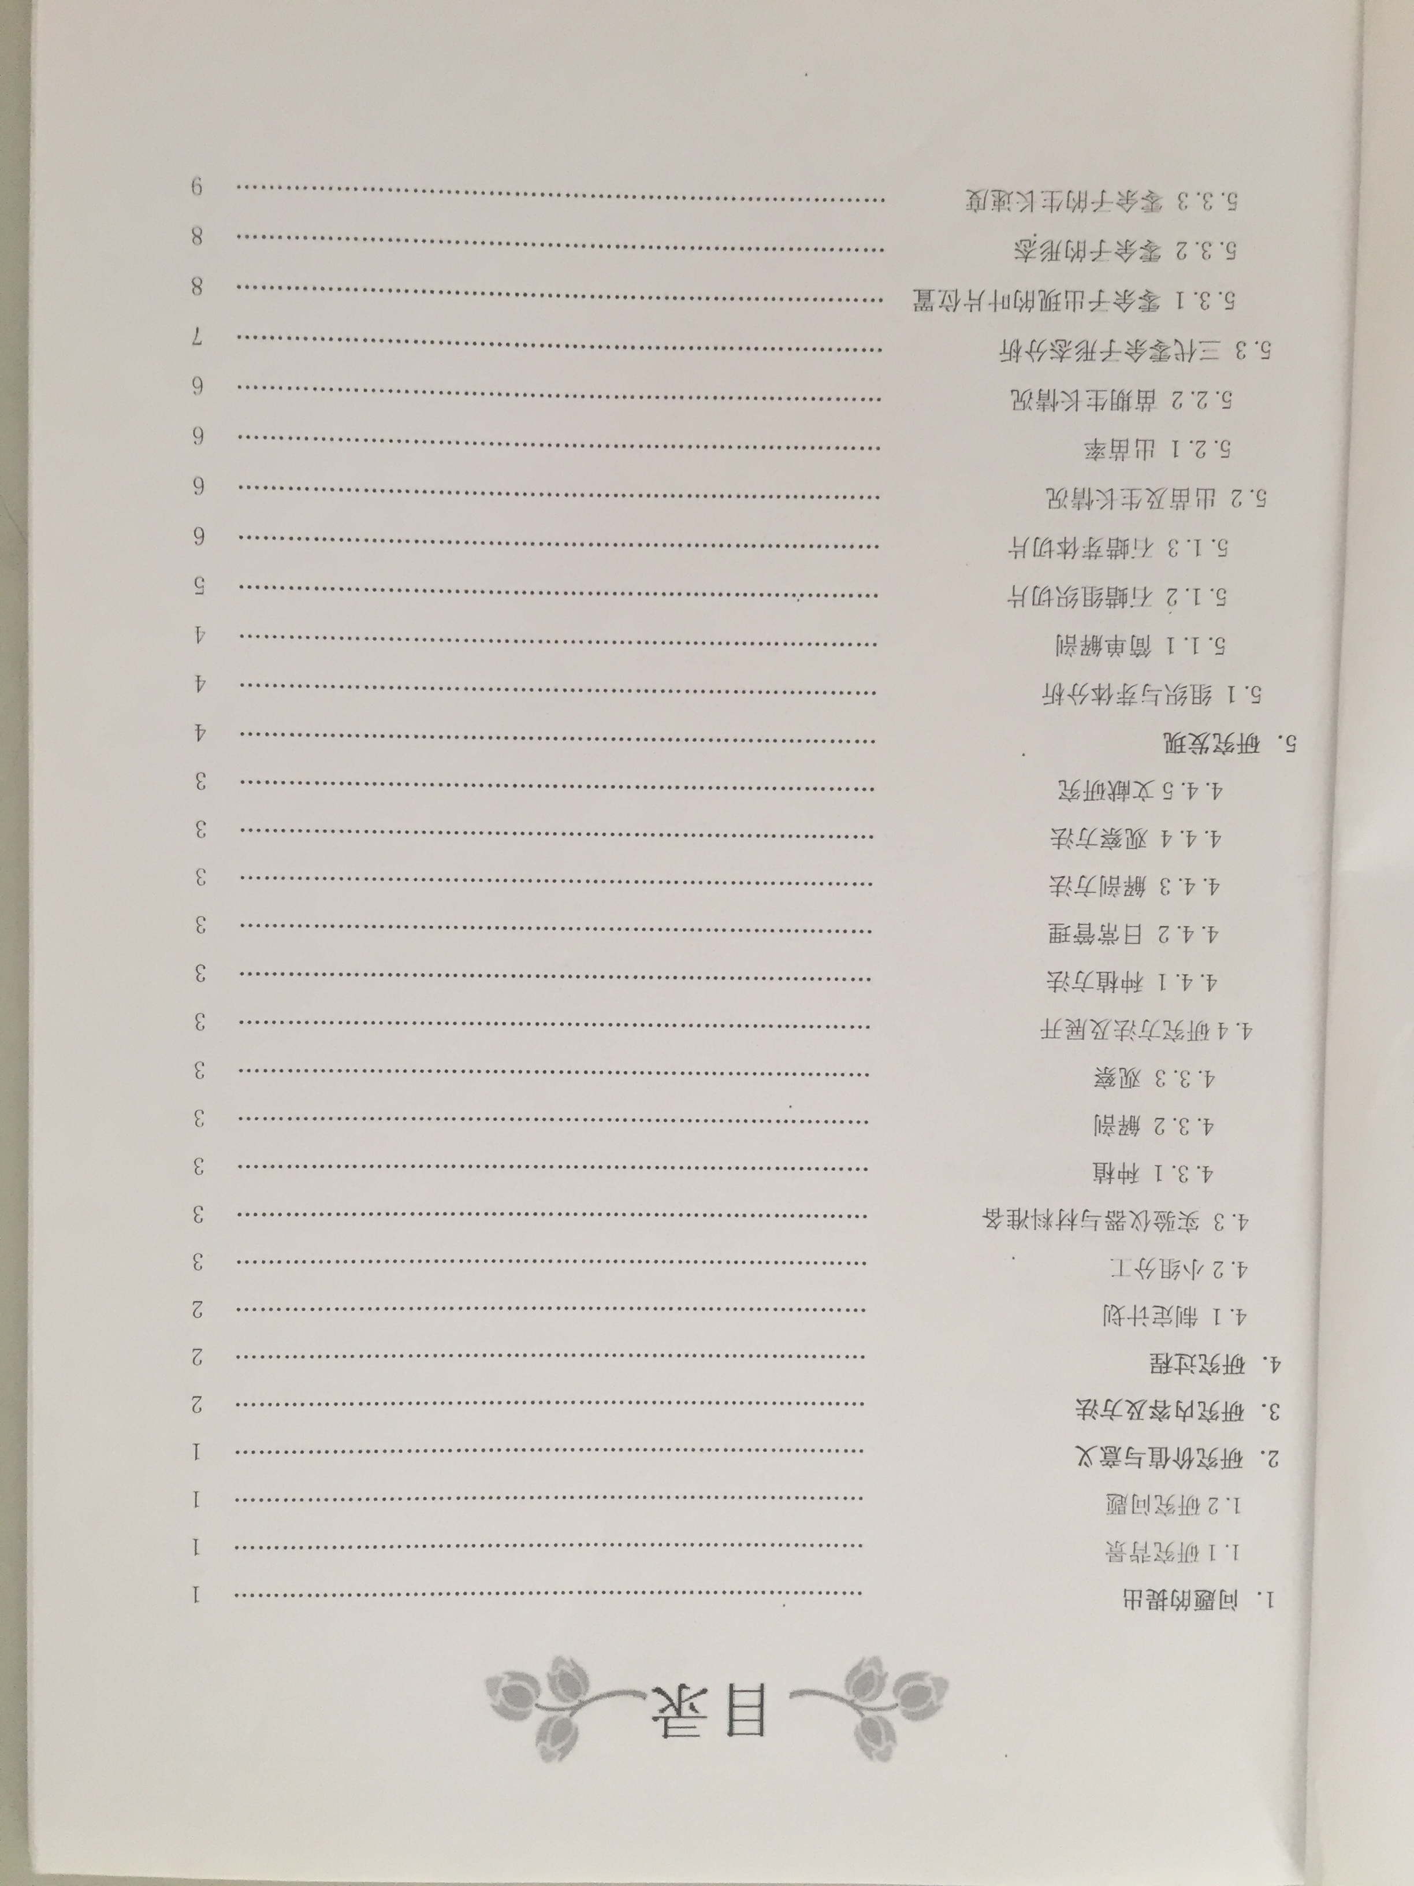
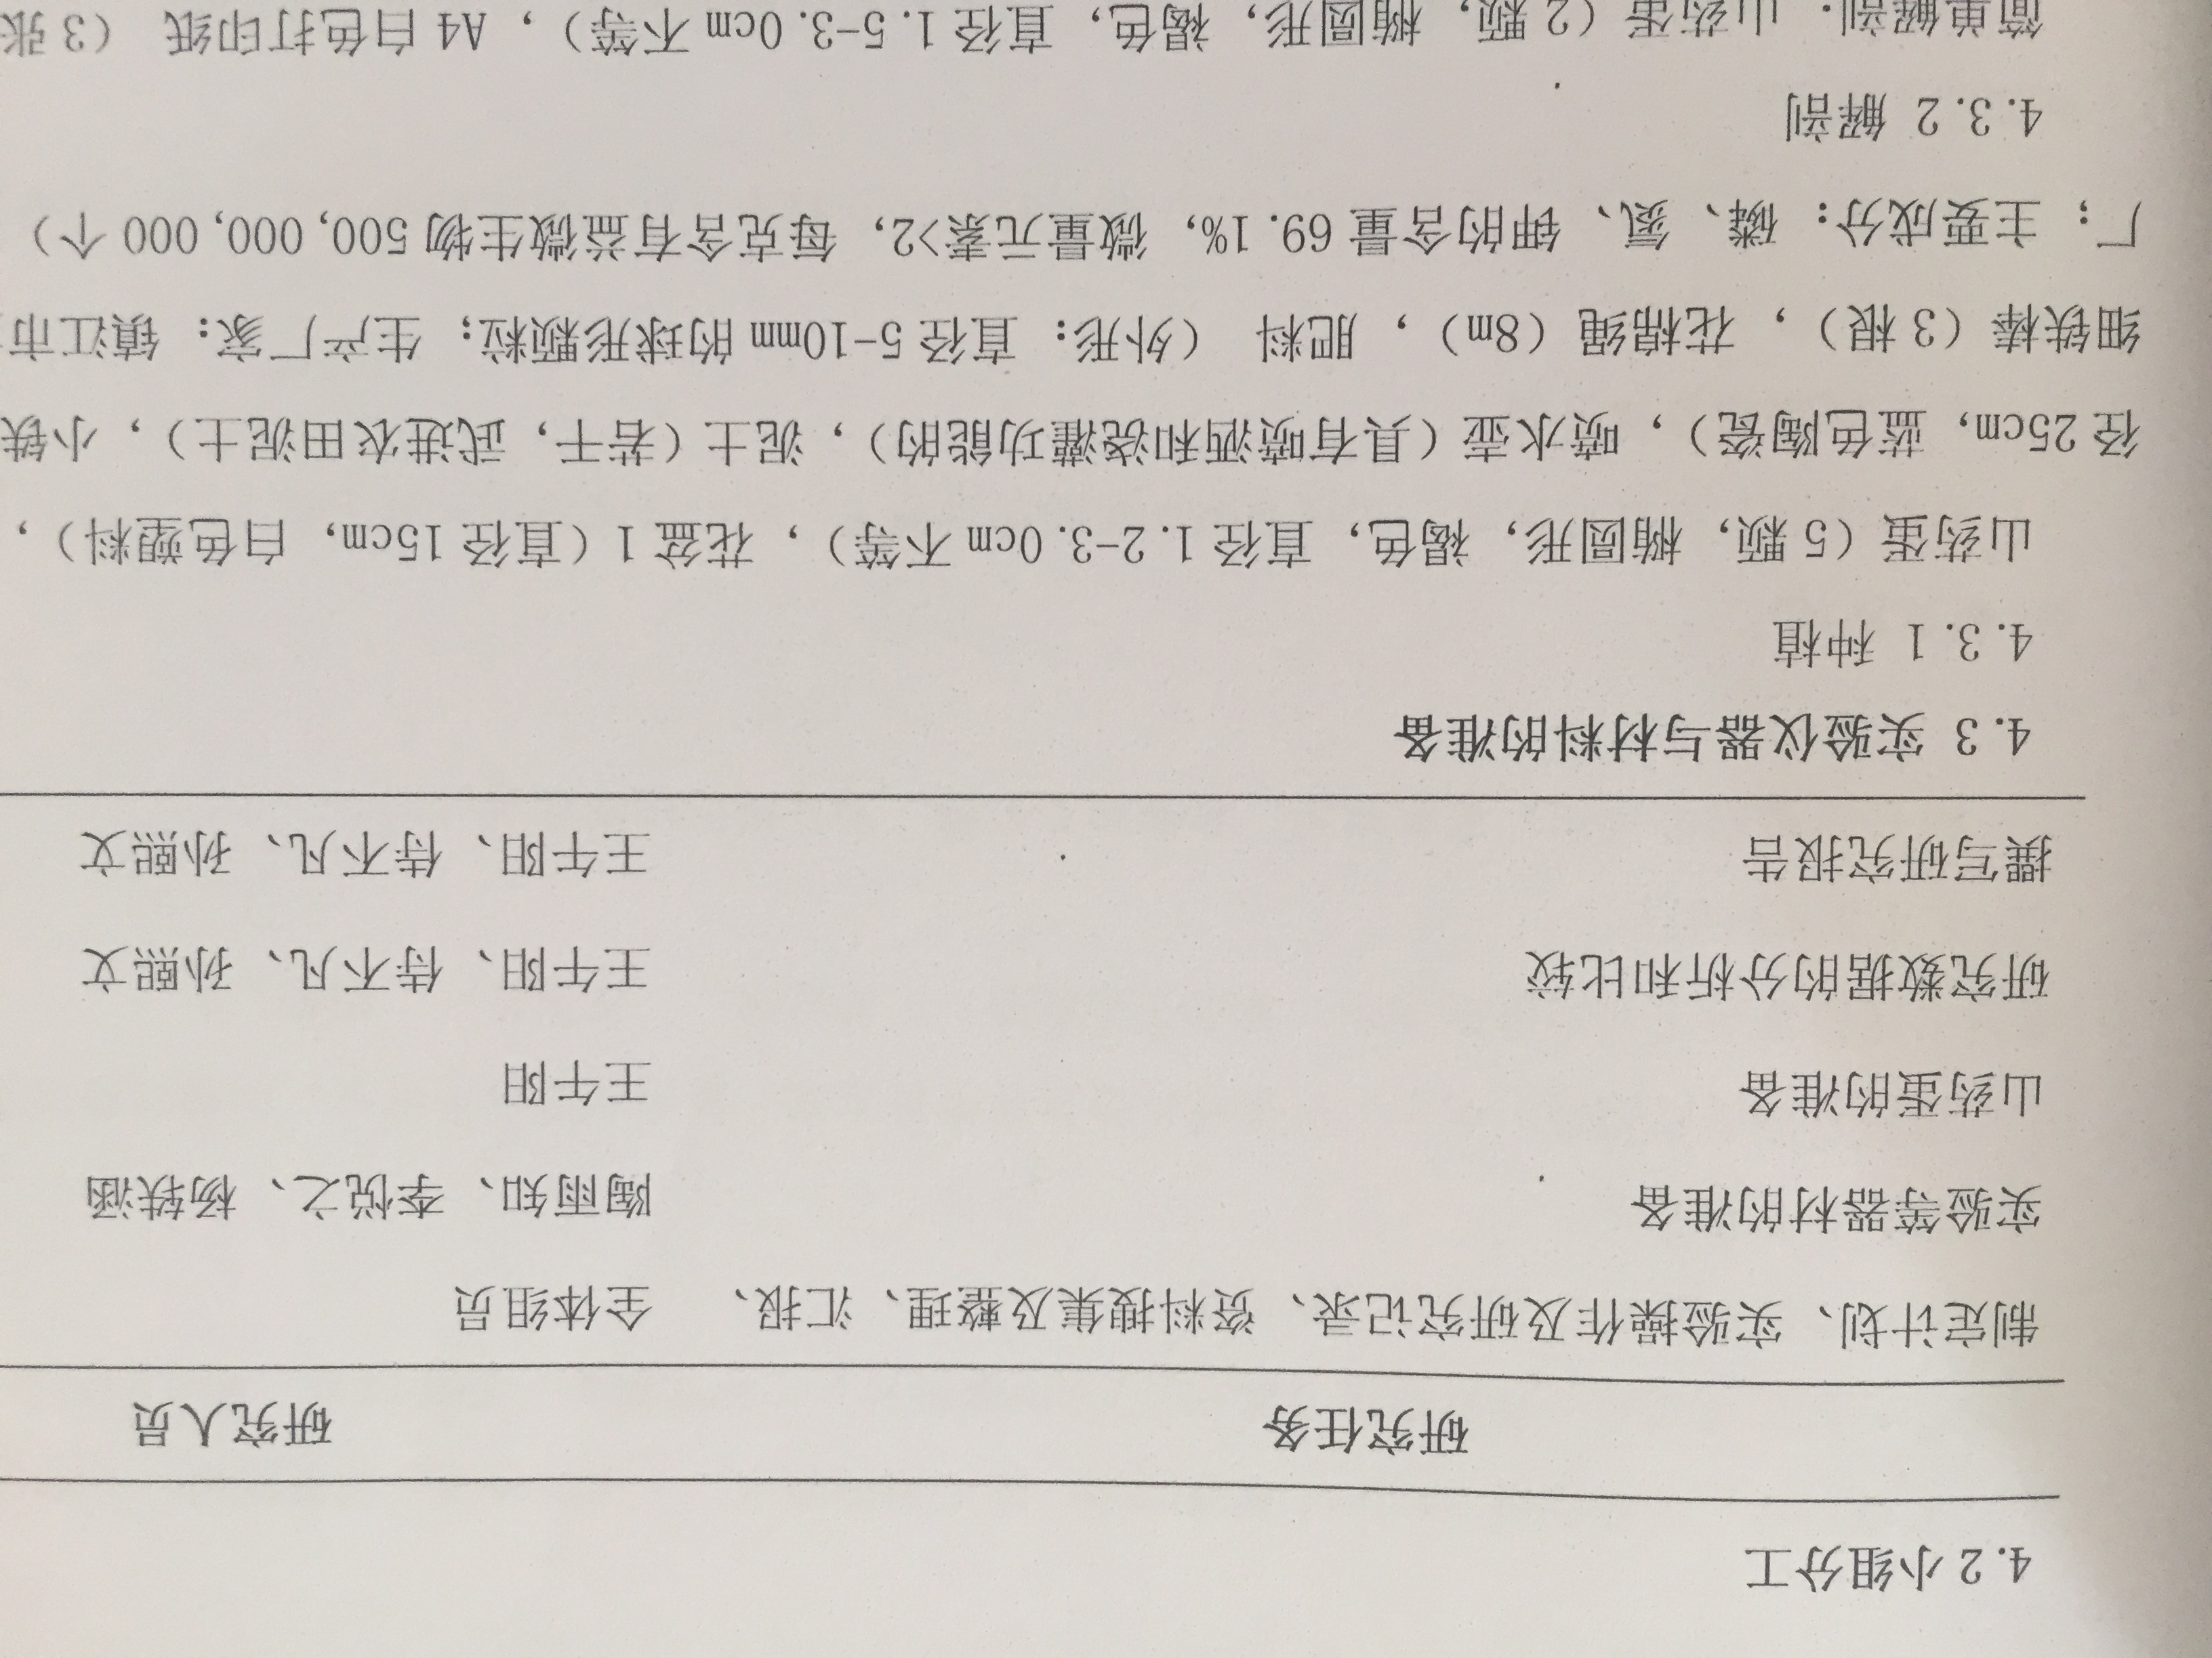
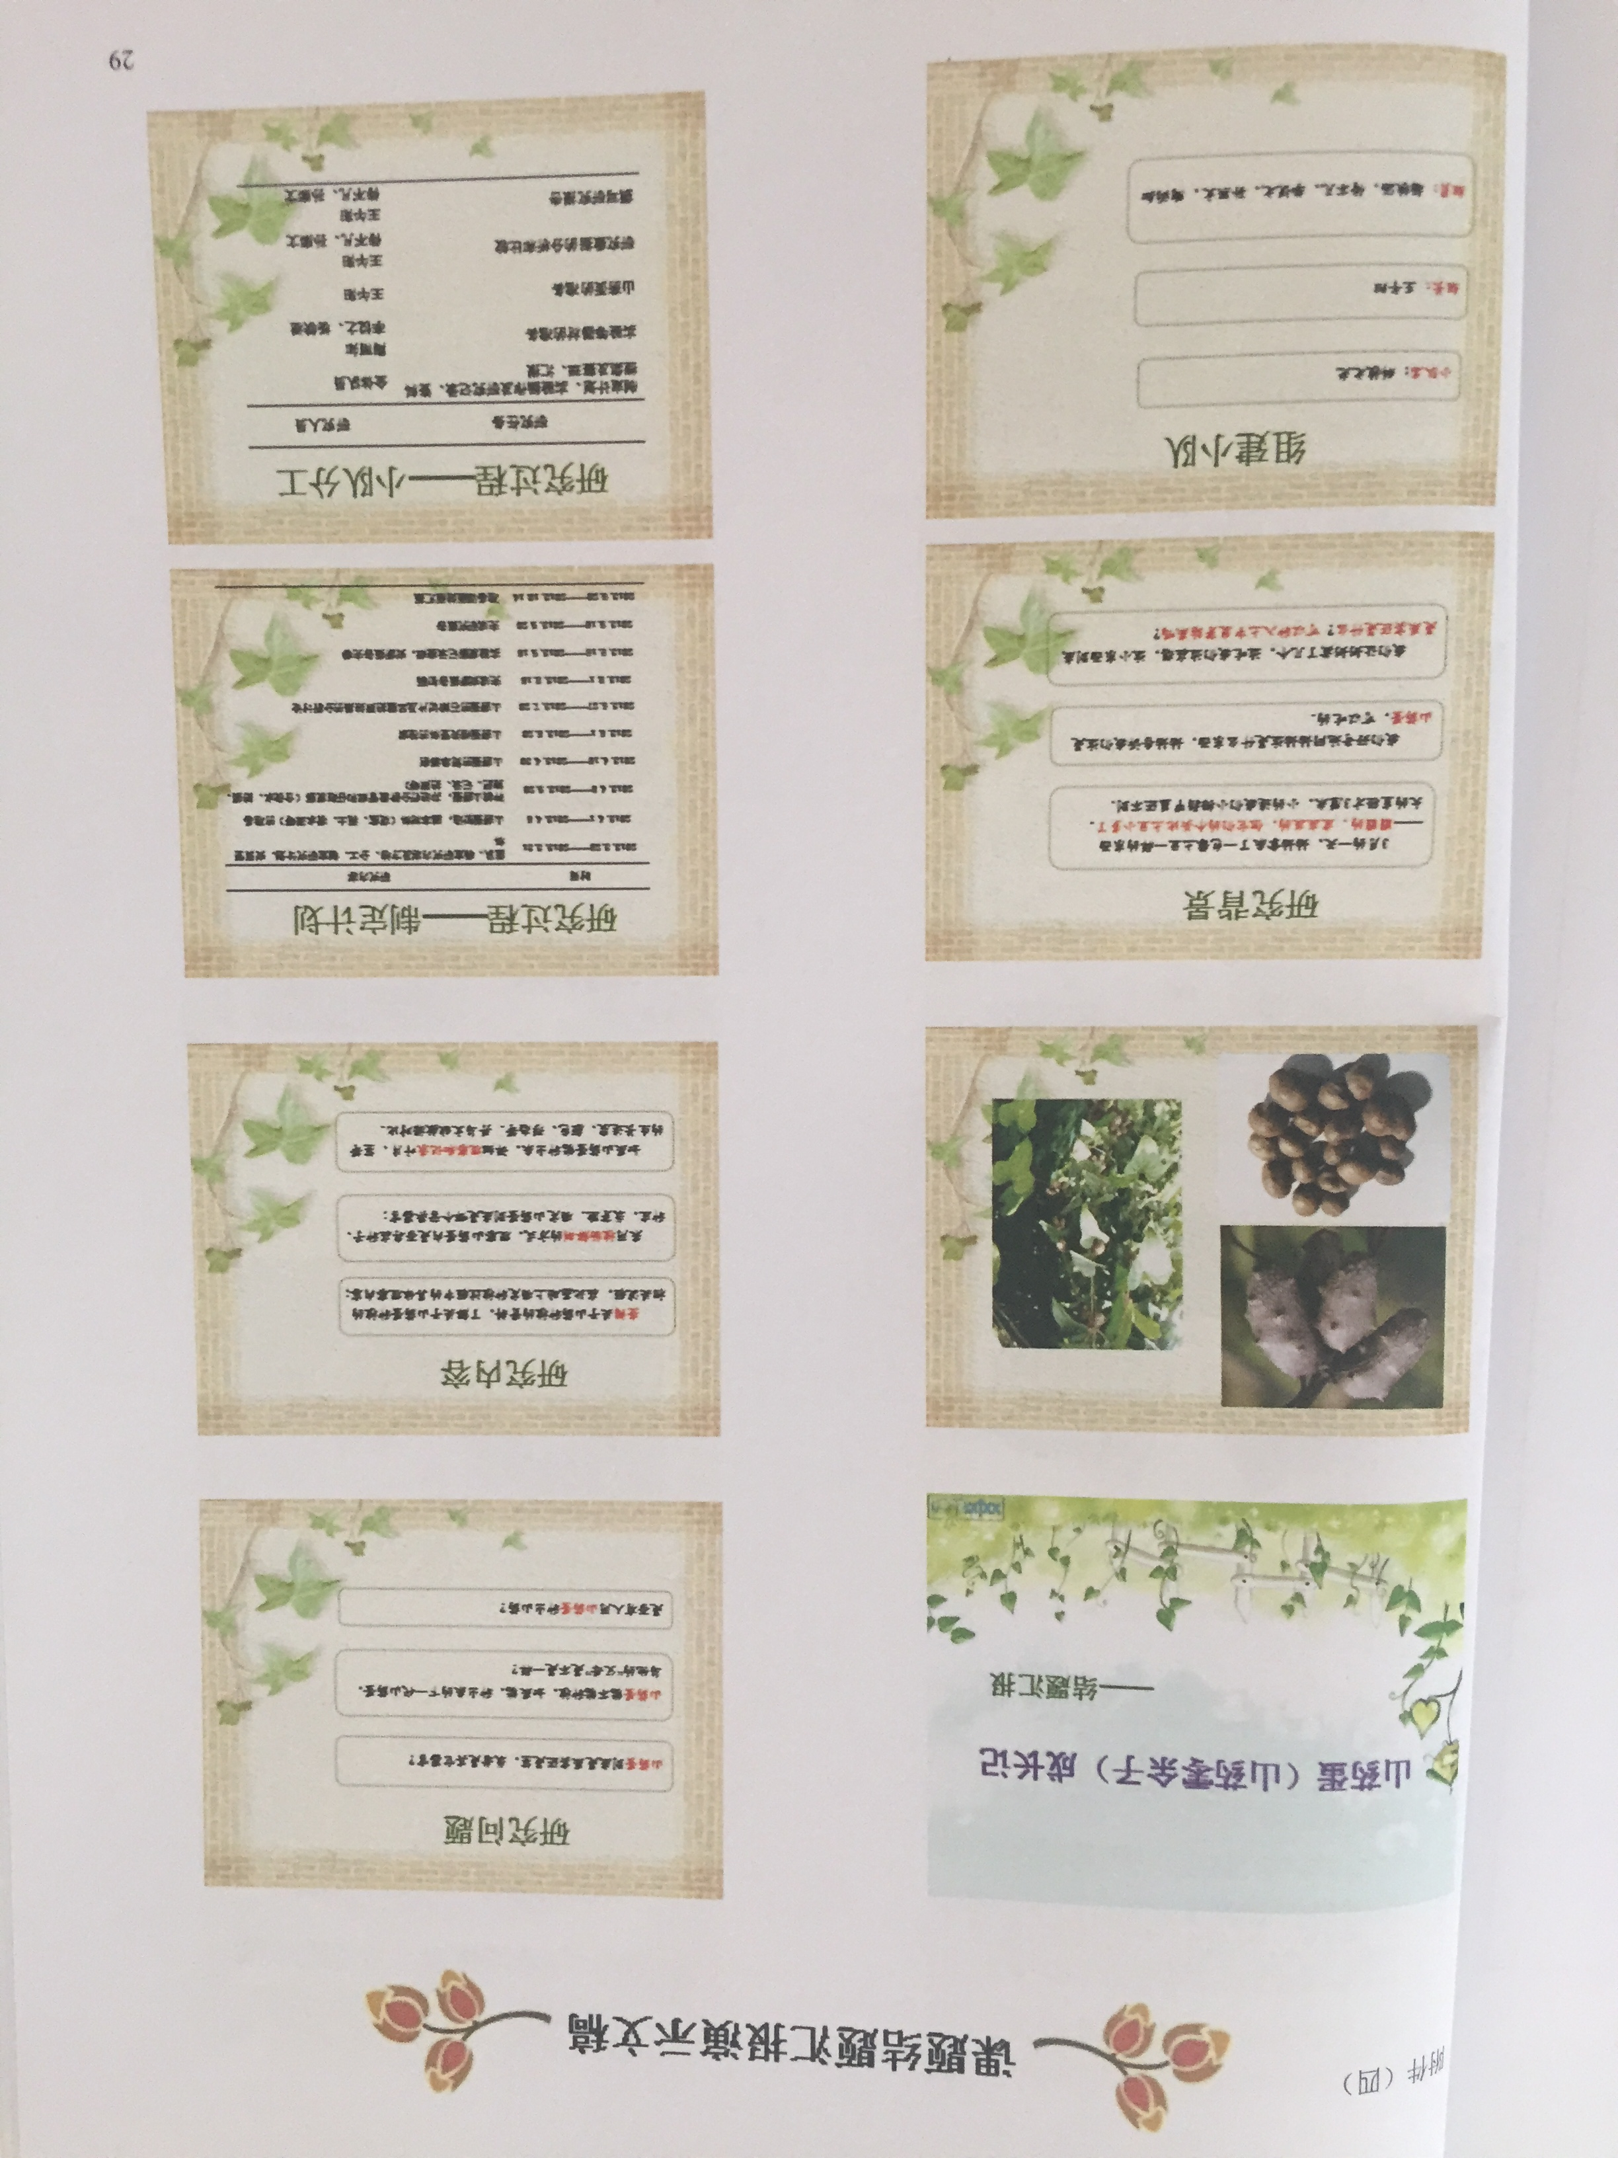
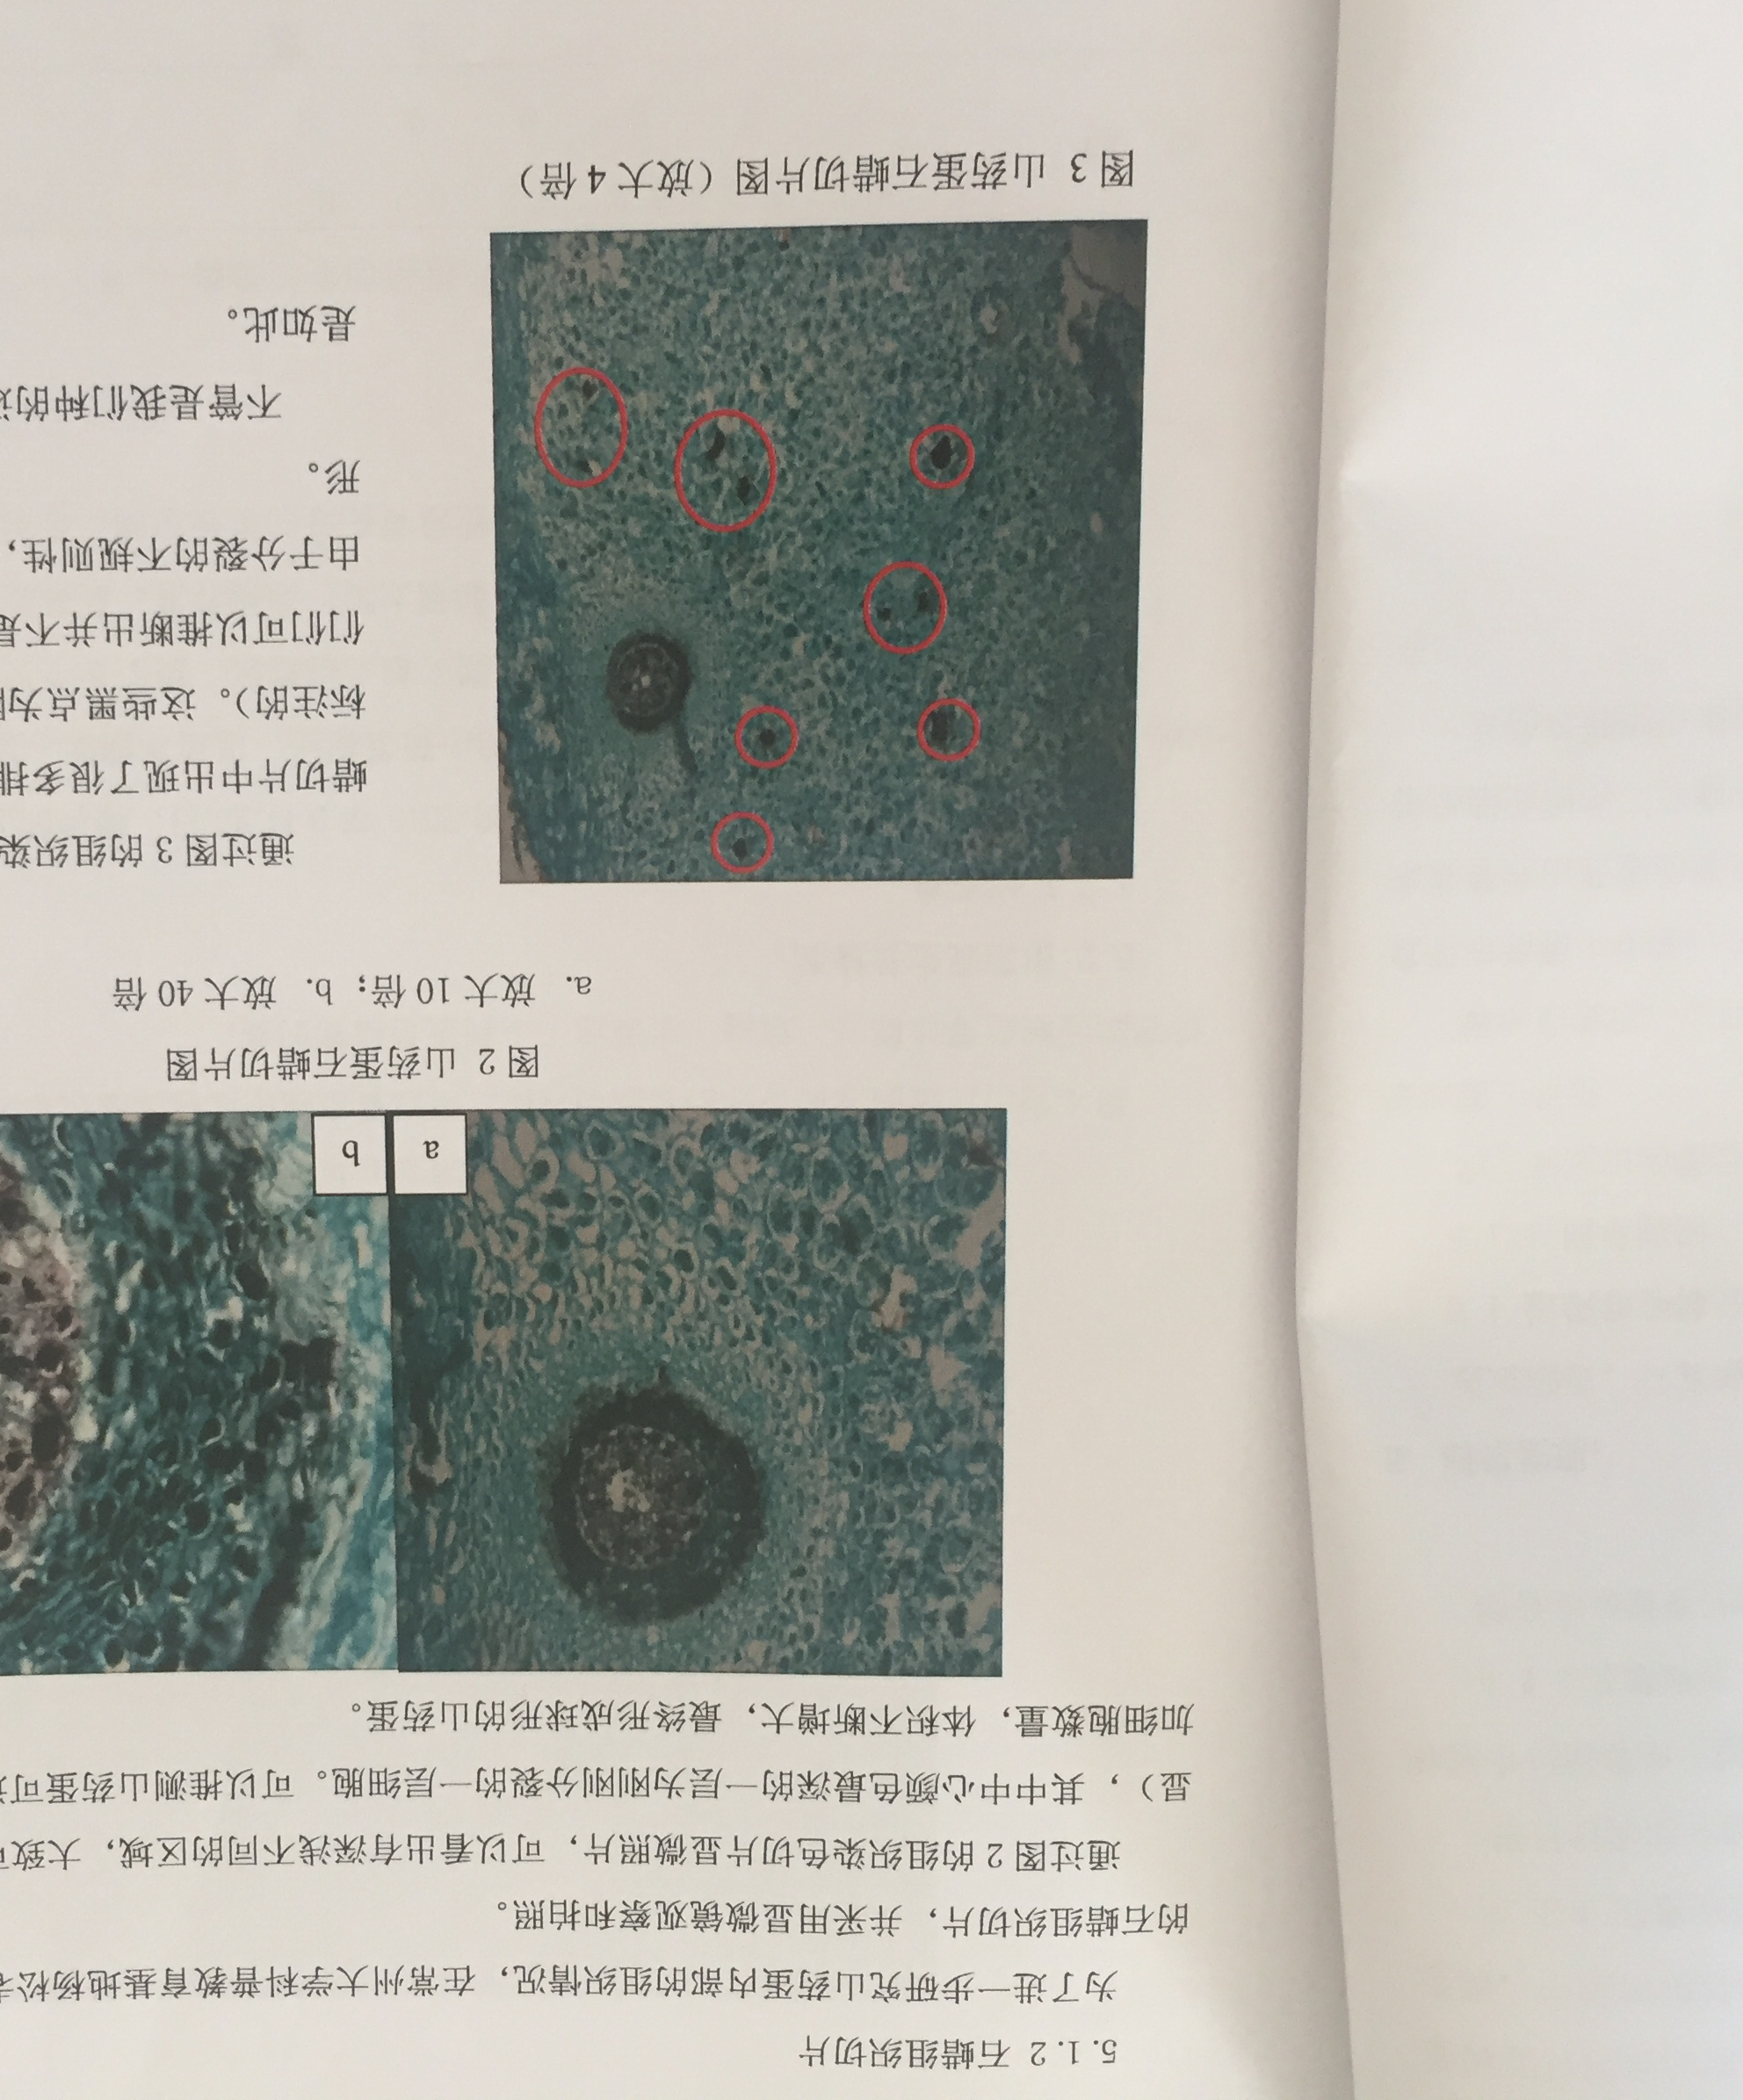

Slide 35
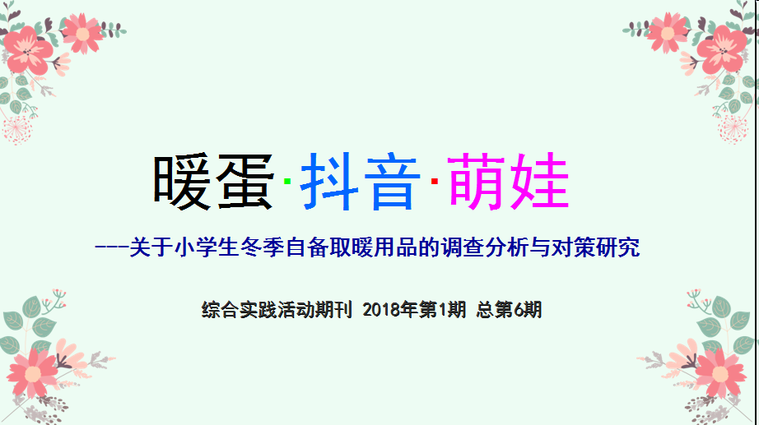

Slide 36
多谢倾听！
期待批评······

